Slide 1
REDES Y COMUNICACIONES DE DATOS
Ingeniería de Sistemas de Información
2026-2
Docentes del curso
1

Slide 2
Objetivos de la Semana 05
Al finalizar la semana, el alumno será capaz de explicar cómo funciona un SWITCH, configurarlo para su administración remotas y comprender el proceso de configuración de una VLAN e Inter-VLAN, verificar y diagnosticar fallas, así como entiende la tecnología Ethernet.
Título del Tema | Objetivo del Tema
Ethernet | Comprender la tecnología LAN más importantes así como las capas y estándares que lo soportan
MAC | Entender como está estructurado y que dispositivo lo utiliza
ARP | Explicar el uso y funcionaiento del protocolo ARP
Conceptos y Switches | Comprender los conceptos fundamentales e Identificar los diferentes dispositivos así como configurarlo y entender los conceptos de switching
VLAN | Comprender los beneficios y tipos de VLAN así como realizar una configuración básica
Trunking | Entender el funcionamiento y configuración básica del trunking
InterVLAN | Comprender el proceso de comunicación de diferentes VLANs
Router-on-a-stick | Conocer la configuración básica para realizar InterVLAN para pequeñas redes conmutadas
Conclusiones | Síntesis y evaluación de lo aprendido en clase
Notes:
2
Cisco Networking Academy Program
Introducción al Internet de las Cosas
Capítulo 1: todo está conectado

Slide 3
5.1Ethernet y MAC
Ingeniería de Sistemas de Información
EISI, 2026-2
3

Slide 4
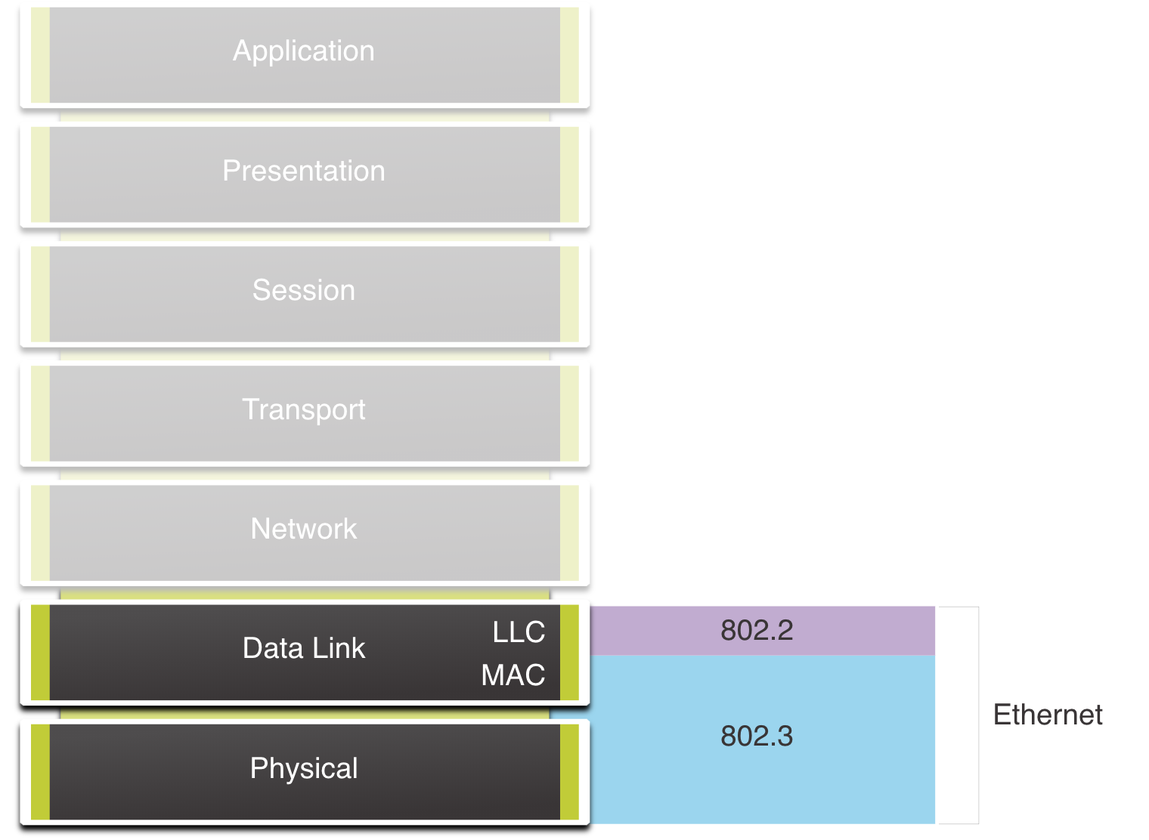
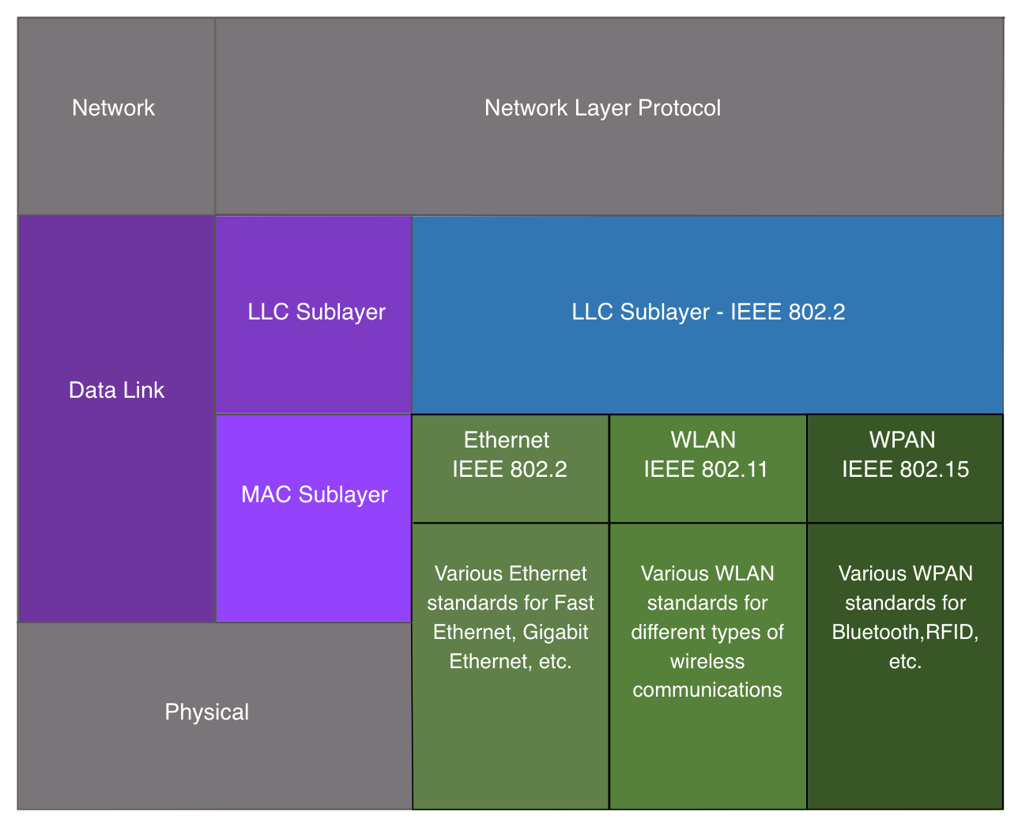
Ethernet y Subcapas L2
Subcapa LLC: (IEEE 802.2)
Coloca información en la trama para identificar qué protocolo de capa 3, se utiliza para la trama.
Subcapa MAC: (IEEE 802.3, 802.11 o 802.15) Responsable de la encapsulación de datos y control de acceso a medios, y proporciona direccionamiento de capa de enlace de datos.
Ethernet funciona en la capa de enlace de datos y en la capa física. Es una familia de tecnologías de red definidas en los estándares IEEE 802.2 y 802.3
Notes:
8 – Capa de red
8.1 – Características de la Capa de Red
8.1.6 – Independencia de Medios
8.1.7 Verifique su comprensión – Características IP

Slide 5
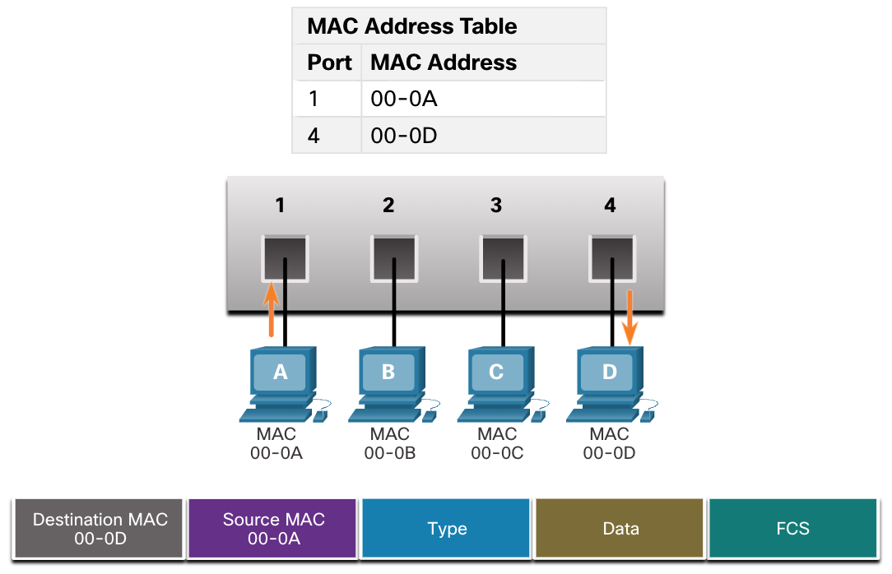
Tabla de direcciones MAC
  Un switch Ethernet de capa 2 usa direcciones MAC de capa 2 para tomar decisiones de reenvío. No tiene conocimiento de los datos (protocolo) que se transportan en la porción de datos de la trama, como un paquete IPv4, un mensaje ARP o un paquete IPv6 ND. El switch toma sus decisiones de reenvío basándose únicamente en las direcciones MAC.
  Un switch Ethernet examina su tabla de direcciones MAC para tomar una decisión de reenvío para cada trama. Cuando un switch está encendido, la tabla de direcciones MAC está vacía.
Un switch utilizará la dirección MAC de destino para determinar la interfaz de salida. Antes de que un switch pueda tomar esta decisión, debe saber qué interfaz se encuentra el destino.
Un switch crea una tabla de direcciones MAC, grabando la dirección MAC de origen en la tabla junto con el puerto en el que se recibió.
Notes:
8 – Capa de red
8.1 – Características de la Capa de Red
8.1.6 – Independencia de Medios
8.1.7 Verifique su comprensión – Características IP

Slide 6
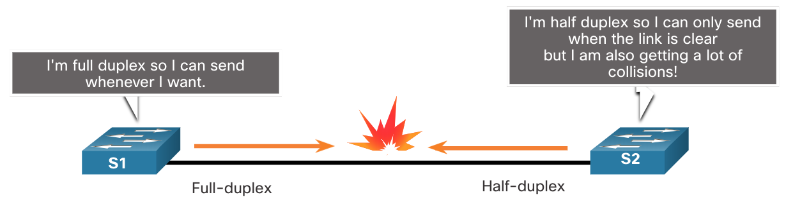
Configuración Dúplex y velocidad
Dos de las configuraciones más básicas en un switch son el ancho de banda ("velocidad") y la configuración dúplex para cada puerto de switch individual. Es fundamental que la configuración de dúplex y ancho de banda coincida entre el puerto del conmutador y los dispositivos conectados.
Se utilizan dos tipos de parámetros dúplex: FULL-DUPLEX, SEMIDÚPLEX (HalfDuplex)
La autonegociación es una función optativa que se encuentra en la mayoría de los switches Ethernet y NIC, que permite que Permite que dos dispositivos negocien automáticamente las mejores capacidades de velocidad y dúplex.
La falta de coincidencia dúplex es una de las causas más comunes de problemas de rendimiento en enlaces Ethernet de 10/100 Mbps
Actualmente, la mayor parte de los dispositivos admiten la característica interfaz cruzada automática dependiente del medio (auto-MDIX).
Notes:
8 – Capa de red
8.1 – Características de la Capa de Red
8.1.6 – Independencia de Medios
8.1.7 Verifique su comprensión – Características IP

Slide 7
5.2 ARP
Ingeniería de Sistemas de Información
EISI, 2026-2
7

Slide 8
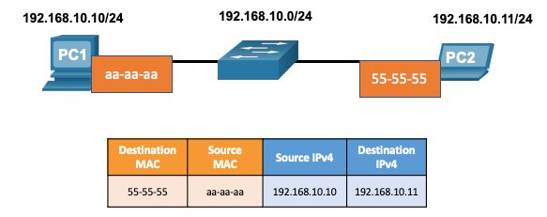
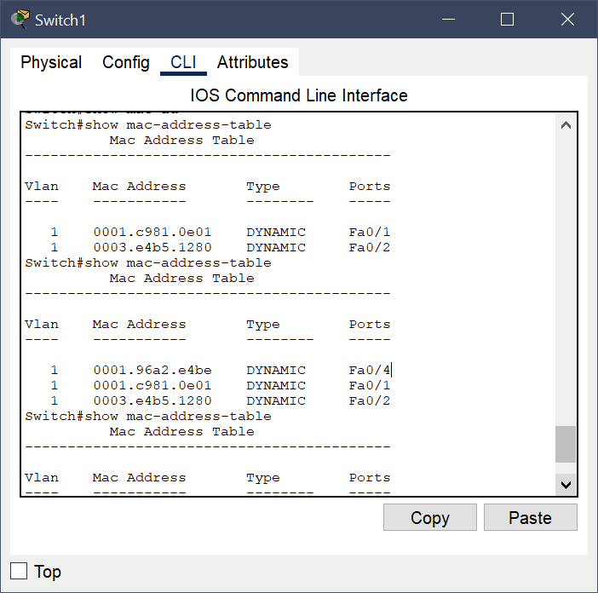
Destino en la misma red
Hay dos direcciones principales asignadas a un dispositivo en una LAN Ethernet:
  Dirección física de capa 2 (la dirección MAC):– se utiliza para comunicaciones NIC a NIC en la misma red Ethernet ( dentro de la LAN o dentro de la misma ID de RED).
  Dirección lógica de capa 3 (la dirección IP):– Se utiliza para enviar el paquete desde el dispositivo de origen al dispositivo de destino.
  Las direcciones de capa 2 se utilizan para entregar tramas desde una NIC a otra NIC en la misma red. Si una dirección IP de destino está en la misma red, la dirección MAC de destino será la del dispositivo de destino.
aa-aa-aa
55-55-55
Notes:
9 – Resolución de dirección
9.1 — MAC e IP
9.1.1 – Destino en la misma red

Slide 9
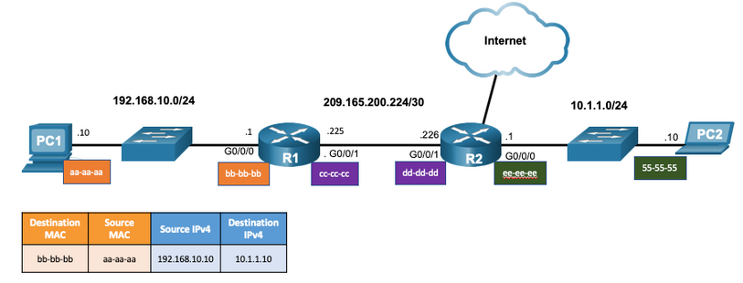
Destino en una red remota
Cuando la dirección IP de destino está en una red remota, la dirección MAC de destino es la de la puerta de enlace predeterminada.
  IPv4 utiliza ARP para asociar la dirección IPv4 de un dispositivo con la dirección MAC de la NIC del dispositivo.
  IPv6 utiliza ICMPv6 para asociar la dirección IPv6 de un dispositivo con la dirección MAC de la NIC del dispositivo.
Notes:
9 – Resolución de dirección
9.1 — MAC e IP
9.1.2 – Destino en una red remota

Slide 10
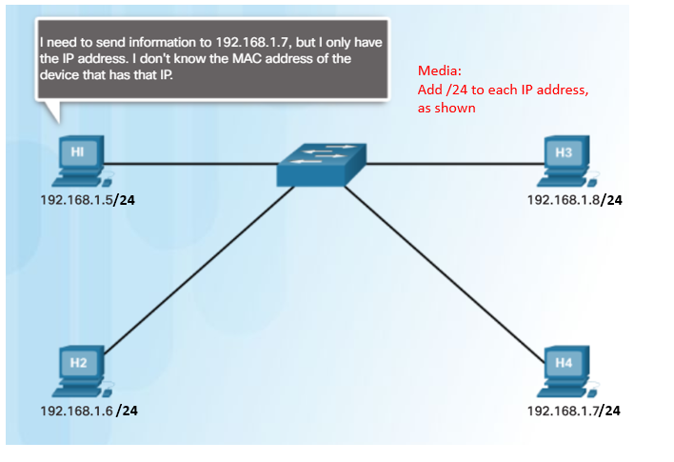
Descripción general de ARP
Un dispositivo utiliza ARP para determinar la dirección MAC de destino de un dispositivo local cuando conoce su dirección IPv4.
ARP proporciona dos funciones básicas:
  Resolución de direcciones IPv4 a direcciones MAC
  Mantenimiento de una tabla ARP de asignaciones de direcciones IPv4 a MAC
Notes:
9 – Resolución de dirección
9.2 — ARP
9.2.1 — Descripción general de ARP

Slide 11
Funciones de ARP
Para enviar una trama, un dispositivo buscará en su tabla ARP una dirección IPv4 de destino y una dirección MAC correspondiente.
  Si la dirección IPv4 de destino del paquete está en la misma red, el dispositivo buscará en la tabla ARP la dirección IPv4 de destino.
  Si la dirección IPv4 de destino está en una red diferente, el dispositivo buscará en la tabla ARP la dirección IPv4 de la puerta de enlace predeterminada.
  Si el dispositivo localiza la dirección IPv4, se utiliza la dirección MAC correspondiente como la dirección MAC de destino de la trama.
  Si no se encuentra una entrada en la tabla ARP, el dispositivo envía una solicitud ARP.
Notes:
9 – Resolución de dirección
9.2 — ARP
9.2.2 – Funciones del protocolo ARP

Slide 12
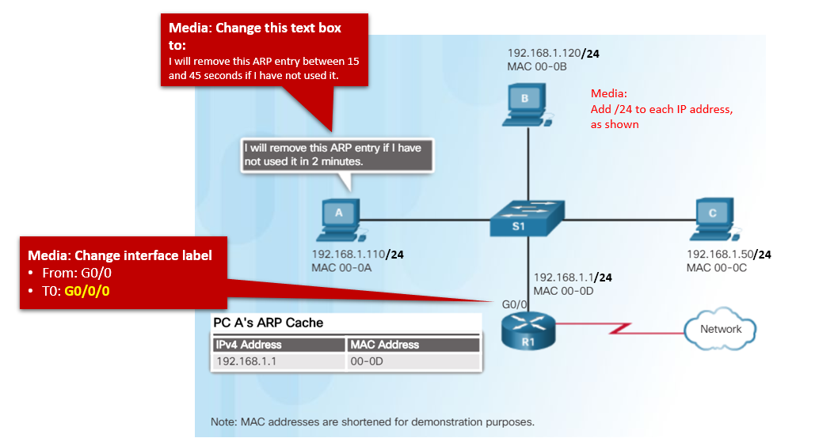
Eliminación de entradas de una tabla de ARP
Las entradas de la tabla ARP no son permanentes y se eliminan cuando un temporizador de caché ARP caduca después de un período de tiempo especificado.
La duración del temporizador de caché ARP difiere según el sistema operativo.
Las entradas de la tabla ARP también pueden ser eliminadas manualmente por el administrador.
Notes:
9 – Resolución de dirección
9.2 — ARP
9.2.6– Eliminar entradas de una tabla ARP

Slide 13
Tablas ARP en dispositivos de red
El comando show ip arp muestra la tabla ARP en un enrutador Cisco.
El comando arp —a muestra la tabla ARP en un equipo con Windows 10.
R1# show ip arp
Protocol Address Age (min) Hardware Addr Type Interface
Internet 192.168.10.1 - a0e0.af0d.e140 ARPA GigabiteThernet0/0/0
C:\Users\PC > arp -a
Interface: 192.168.1.124 --- 0x10
Internet Address Physical Address Type
192.168.1.1 c8-d7-19-cc-a0-86 dynamic
192.168.1.101 08-3e-0c-f5-f7-77 dynamic
Ver ejemplo de ARP en packet tracer
Notes:
9 – Resolución de dirección
9.2 — ARP
9.2.7 – Tablas ARP en dispositivos de red

Slide 14
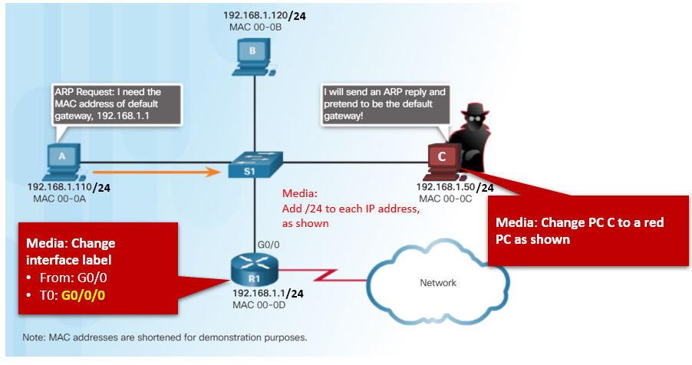
Problemas ARP — Broadcasting ARP y spoofing ARP
Las solicitudes ARP son recibidas y procesadas por cada dispositivo en la red local.
Las emisiones ARP excesivas pueden causar cierta reducción en el rendimiento.
Las respuestas de ARP pueden ser suplantadas por un actor de amenazas para realizar un ataque de envenenamiento ARP.
Los switches de nivel empresarial incluyen técnicas de mitigación para proteger contra ataques ARP.
Notes:
9 – Resolución de dirección
9.2 — ARP
9.2.8 — Problemas con ARP — ARP Broadcast y ARP Spoofing

Slide 15
5.3 Conceptos de Switching
Ingeniería de Sistemas de Información
EISI, 2026-2

Slide 16
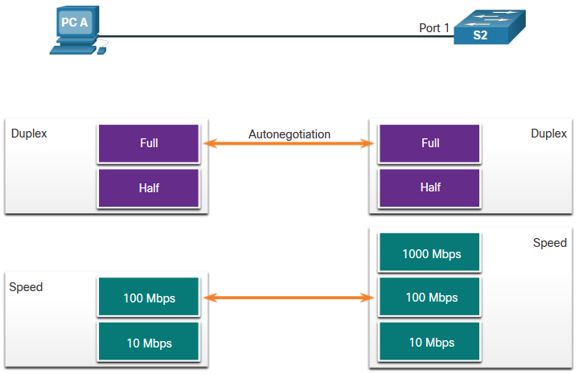
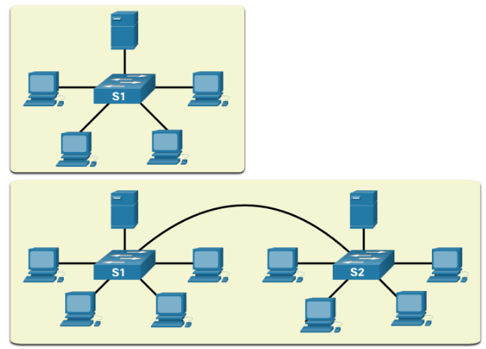
Dominios de colisiones
Dominios de Broadcast
Un dominio de difusión se extiende a todos los dispositivos de Capa 1 o Capa 2 de una LAN.
Sólo un dispositivo de capa 3 (enrutador) romperá el dominio de difusión, también llamado dominio de difusión MAC.
Los switch eliminan los dominios de colisión y reducen la congestión
Notes:
2 – Conceptos de switching
2.2 – Dominios de switching
2.2.1 – Dominios de colisiones

Slide 17
Métodos de reenvío de tramas en Swiches
Los switches utilizan uno de los siguientes métodos de reenvío entre puertos de la red:
Conmutación de almacenamiento y reenvío (Store and Forward): recibe toda la trama y garantiza que la trama es válida. Si la CRC es válida, el switch busca la dirección de destino, que determina la interfaz de salida. Luego, la trama se reenvía desde el puerto correcto. Tiene dos características: Comprobación de errores y almacenamiento de búfer.
  Conmutación de corte (cut-through).: este método de reenvío de trama reenvía la trama antes de que se reciba por completo. Como mínimo, se debe leer la dirección de destino para que la trama se pueda enviar. Es apropiado para los switches que necesitan latencia de menos de 10 microsegundos. No comprueba el FCS, por lo que puede propagar errores.
Una gran ventaja de la conmutación de almacenamiento y reenvío es que determina si una trama tiene errores antes de propagarla. Cuando se detecta un error en la trama, el switch la descarta. El proceso de descarte de las tramas con errores reduce el ancho de banda consumido por datos dañados.
El switching de almacenamiento y envío se requiere para el análisis de calidad de servicio (QoS) en las redes convergentes, donde se necesita una clasificación de la trama para decidir el orden de prioridad del tráfico. Por ejemplo, los flujos de datos de voz sobre IP deben tener prioridad sobre el tráfico de navegación web.
Notes:
8 – Capa de red
8.1 – Características de la Capa de Red
8.1.6 – Independencia de Medios
8.1.7 Verifique su comprensión – Características IP

Slide 18
5.4 Switches
Ingeniería de Sistemas de Información
EISI, 2026-2

Slide 19
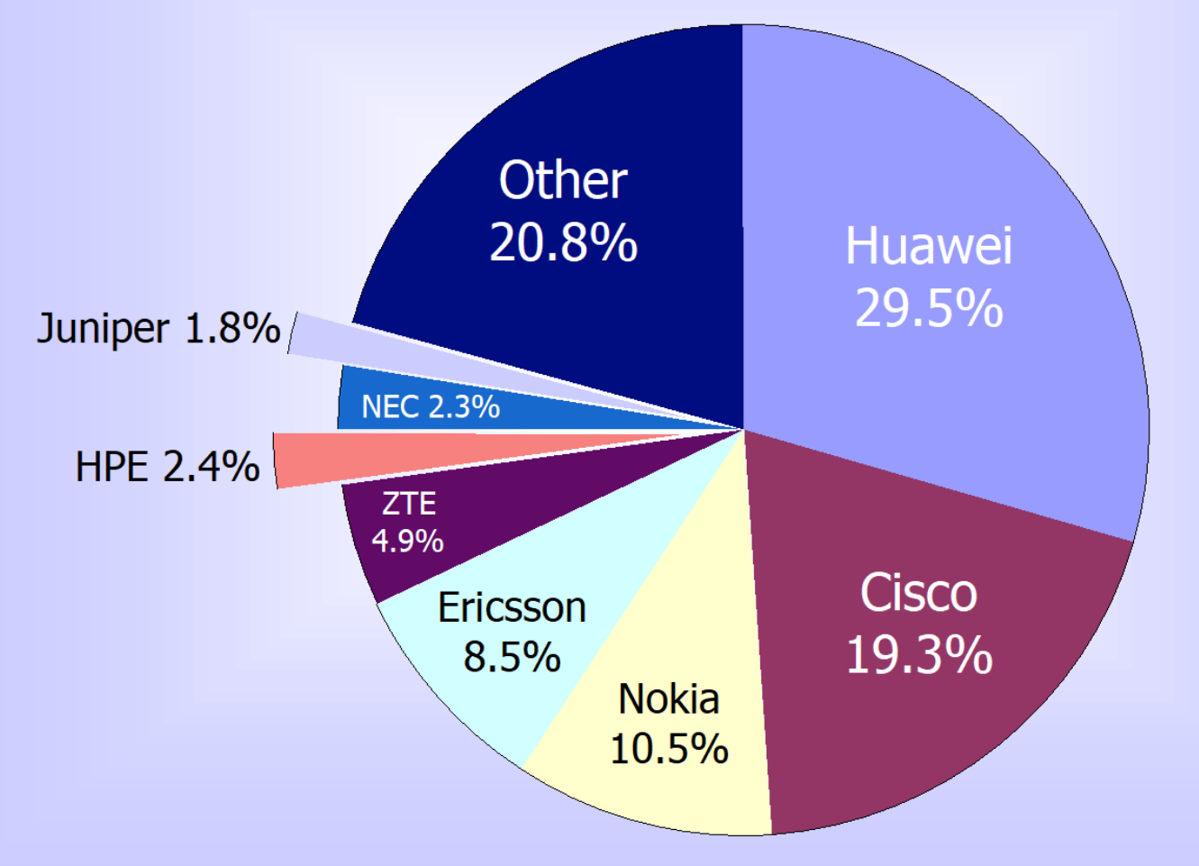
Complejidad creciente de las redes
El mundo digital está cambiando, se debe acceder a la información desde cualquier lugar del mundo.
https://www.itcandor.com/hpe-juniper-acquisition/
Notes:
4.1 – Diseño de una red LAN
4.1.1 – Redes convergentes
4.1.1.1 – Complejidad creciente de las redes

Slide 20
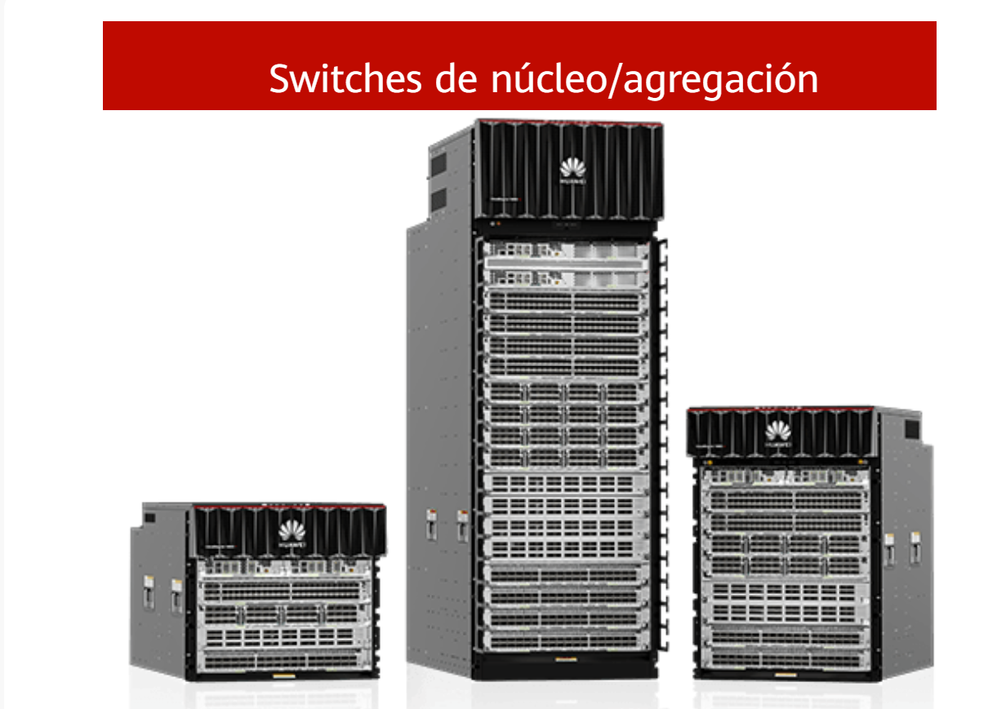
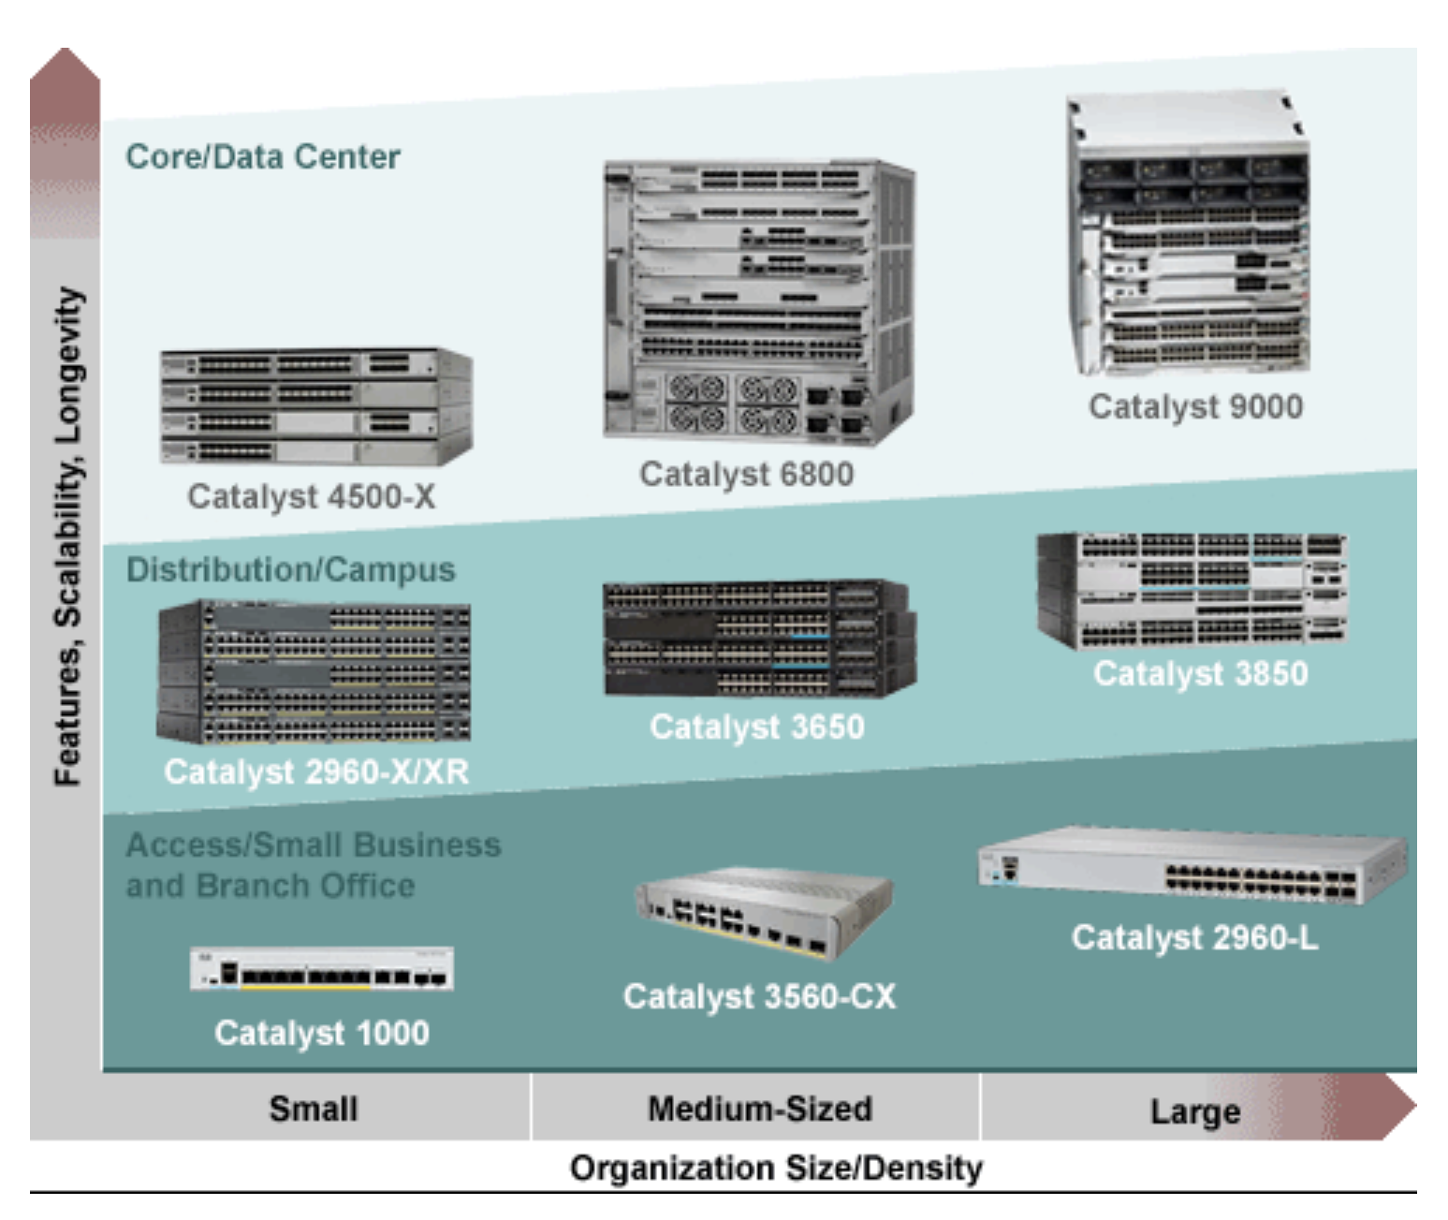
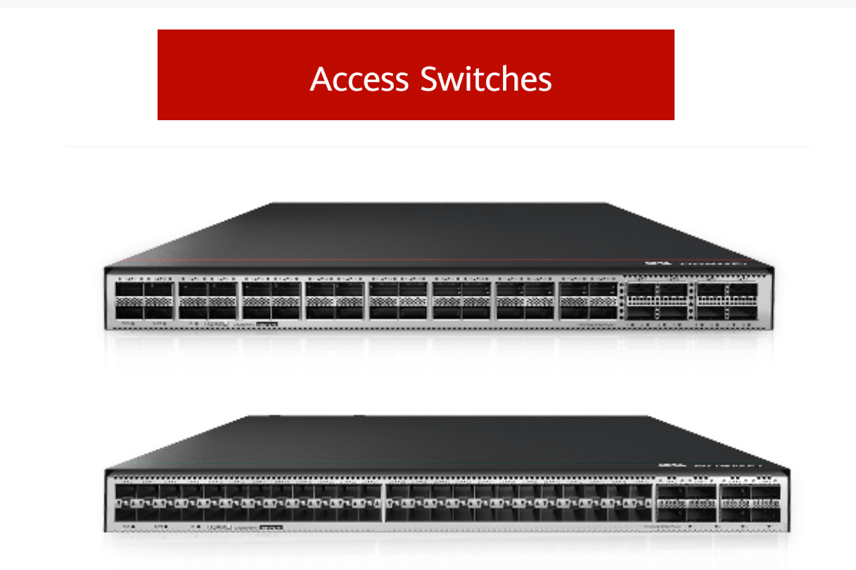
CISCO vs HUAWEI
https://www.trustradius.com/compare-products/cisco-catalyst-9600-series-switches-vs-huawei-ethernet-switches
https://www.gartner.com/reviews/market/data-center-and-cloud-networking/compare/cisco-vs-huawei
https://e.huawei.com/en/products/switches/data-center-switches
Notes:
4.1 – Diseño de una red LAN
4.1.2 – Redes conmutadas
4.1.2.1 – Función de las redes conmutadas

Slide 21
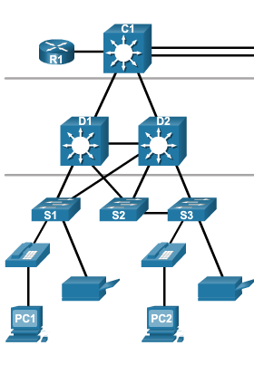
Función de las redes conmutadas
Las tecnologías de switching son fundamentales para el diseño de una red.
El switching permite que el tráfico se envíe solo cuando se necesita en la mayoría de los casos, con métodos rápidos.
Una red LAN conmutada:
  Permite más flexibilidad
  Permite más administración de tráfico
  Admite calidad de servicio, seguridad adicional, redes inalámbricas, telefonía IP y servicios de movilidad
Notes:
4.1 – Diseño de una red LAN
4.1.2 – Redes conmutadas
4.1.2.1 – Función de las redes conmutadas

Slide 22
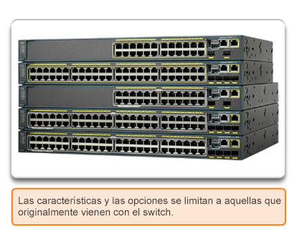
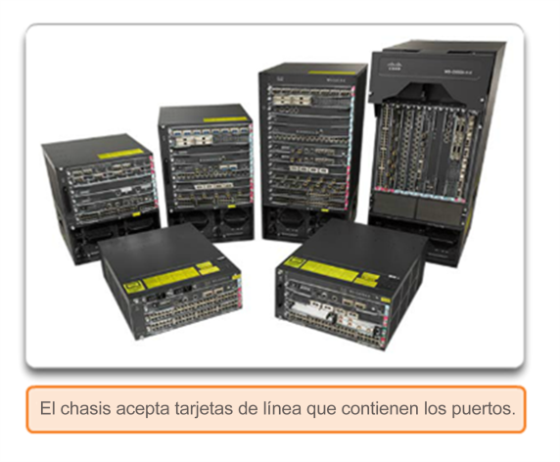
Factores de forma
Switches de configuración fija
Plataforma Modular
Notes:
4.1 – Diseño de una red LAN
4.1.2 – Redes conmutadas
4.1.2.2 – Factores de forma

Slide 23
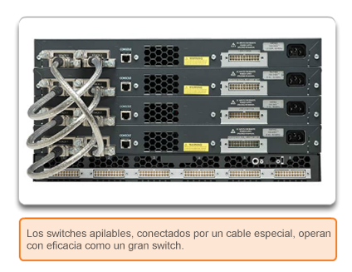
Factores de forma
Switches de configuración apilable
Notes:
4.1 – Diseño de una red LAN
4.1.2 – Redes conmutadas
4.1.2.2 – Factores de forma

Slide 24
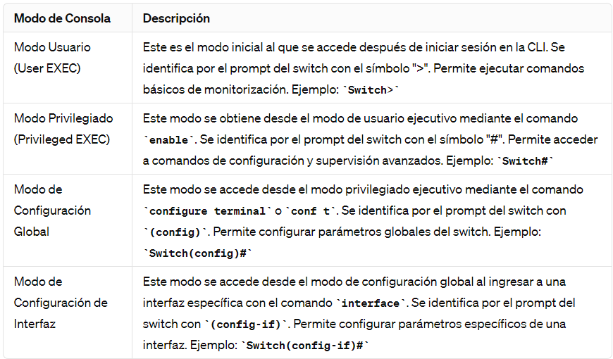
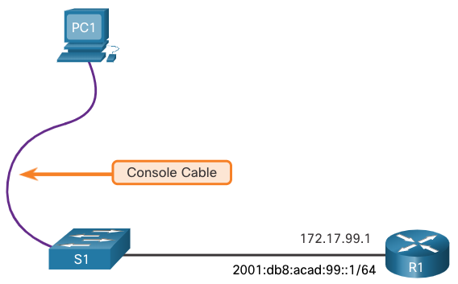
Modos de Consola y El acceso a la administración de un switch
Notes:
1 – Configuración básica de dispositivos
1.1. – Configurar un switch con parámetros iniciales
1.1.5 — Acceso a administración de switch

Slide 25
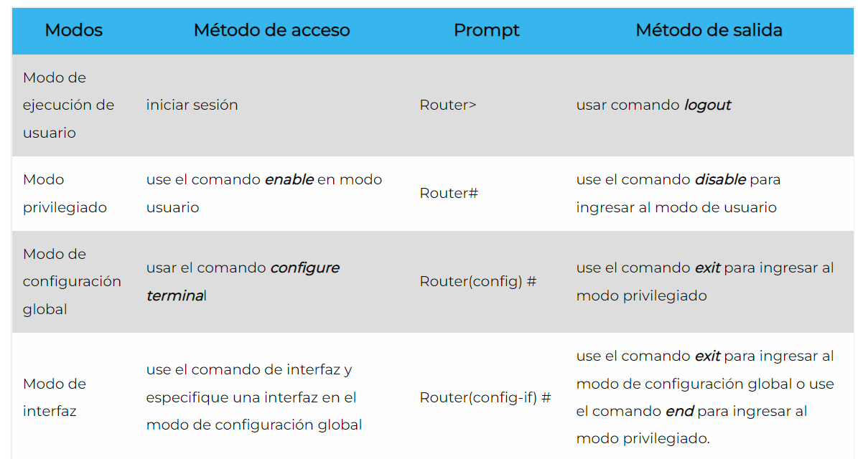
Modos de Consola de equipos CISCO
Notes:
4 – Inter-VLAN Routing
4.5 – Práctica del módulo y cuestionario
4.5.3 – ¿Qué aprendió en este módulo?

Slide 26
5.5 VLAN
Ingeniería de Sistemas de Información
EISI, 2026-2

Slide 27
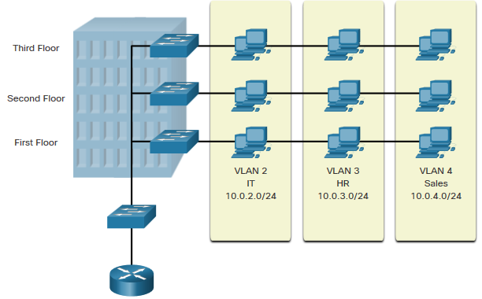
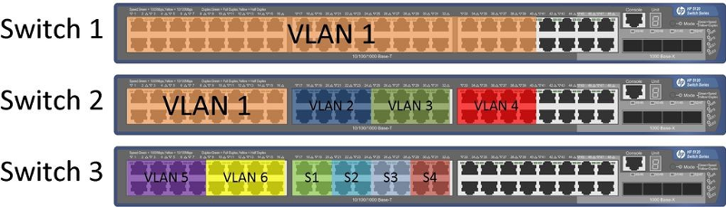
Definiciones de VLAN (Virtual LAN)
Las VLAN son conexiones lógicas con otros dispositivos similares.
La colocación de dispositivos en varias VLAN tiene las siguientes características:
  Proporciona segmentación de los diversos grupos de dispositivos en los mismos conmutadores
  Proporcionar una organización más manejable
      Difusiones, multidifusión y unidifusión se aíslan en la VLAN individual
      Cada VLAN tendrá su propia gama única de direcciones IP (ID de RED)
      Dominios de difusión más pequeños.
Notes:
3 — VLAN
3.1 – Descripción general de lasVLAN
3.1.1 – Definiciones de VLAN

Slide 28
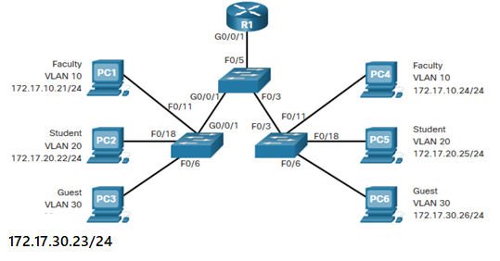
Beneficios de un diseño de VLAN
Beneficios | Descripción
Dominios de difusión más pequeños | Dividir la LAN reduce el número de dominios de difusión
Seguridad mejorada | Solo los usuarios de la misma VLAN pueden comunicarse juntos
Eficiencia de TI mejorada | Las VLAN pueden agrupar dispositivos con requisitos similares, por ejemplo, profesores frente a estudiantes
Reducción de costos | Un switch puede admitir varios grupos o VLAN
Mejor rendimiento | Los pequeños dominios de difusión reducen el tráfico y mejoran el ancho de banda
Simpler Management | Grupos similares necesitarán aplicaciones similares y otros recursos de red
Notes:
3 — VLAN
3.1 – Descripción general de lasVLAN
3.1.2 — Ventajas de un diseño de VLAN

Slide 29
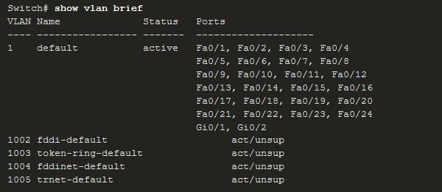
Tipos de VLAN
VLAN predeterminada
La VLAN 1 es la siguiente:
  La VLAN predeterminada
  La VLAN nativa predeterminada
  La VLAN de administración predeterminada
  No se puede eliminar ni cambiar el nombre
  Nota: Aunque no podemos eliminar VLAN1, Cisco recomendará que asignemos estas características predeterminadas a otras VLAN
Notes:
3 — VLAN
3.1 – Descripción general de lasVLAN
3.1.3 – Tipos de VLAN

Slide 30
Tipos de VLAN
VLAN predeterminada (VLAN 1)
  La VLAN nativa predeterminada
  La VLAN de administración predeterminada
  No se puede eliminar ni cambiar el nombre
VLAN de datos
Dedicado al tráfico generado por el usuario (correo electrónico y tráfico web).
VLAN 1 es la VLAN de datos predeterminada porque todas las interfaces están asignadas a esta VLAN.
VLAN nativa
Esto se utiliza sólo para enlaces troncales.
Todas las tramas están etiquetadas en un enlace troncal 802.1Q (PROTOCOLO) excepto las de la VLAN nativa.
VLAN de administración
Esto se utiliza para el tráfico SSH/Telnet VTY y no debe ser llevado con el tráfico de usuario final.
Normalmente, la VLAN que es el SVI para el conmutador de capa 2.
Notes:
3 — VLAN
3.1 – Descripción general de lasVLAN
3.1.3 – Tipos de VLAN (Cont.)

Slide 31
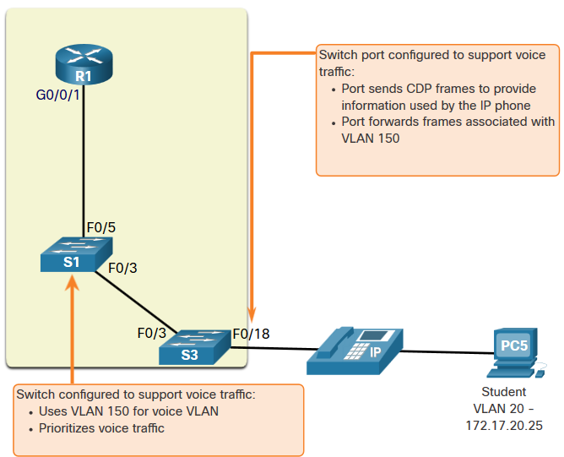
Tipos de VLAN (Cont.)
VLAN de voz
  Se requiere una VLAN separada porque el tráfico de voz requiere:
      Ancho de banda asegurado
      Alta prioridad de QoS
      Capacidad para evitar la congestión
      Retraso menos de 150 ms desde el origen hasta el destino
  Toda la red debe estar diseñada para admitir la voz.
Notes:
3 — VLAN
3.1 – Descripción general de lasVLAN
3.1.3 – Tipos de VLAN (Cont.)

Slide 32
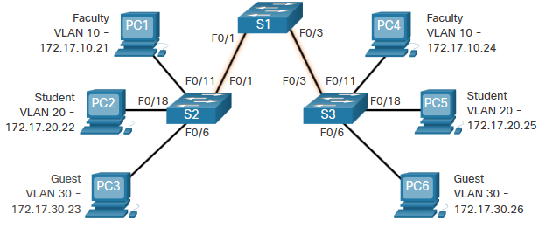
Definición de troncales de VLAN
Un enlace troncal es un enlace punto a punto entre dos dispositivos de red.
Funciones troncal de Cisco:
Permitir más de una VLAN
Extender la VLAN a través de toda la red
De forma predeterminada, admite todas las VLAN
Soporta enlace troncal 802.1Q
Notes:
3 — VLAN
3.2 – VLAN en un entorno de conmutación múltiple
3.2.1 — Definición de troncos de VLAN

Slide 33
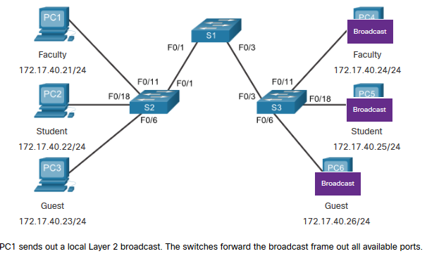
Múltiple Redes sin VLAN
Sin VLAN, todos los dispositivos conectados a los switches recibirán todo el tráfico de unidifusión, multidifusión y difusión.
Notes:
3 — VLAN
3.2 – VLAN en un entorno de conmutación múltiple
3.2.2 – Redes sin VLAN

Slide 34
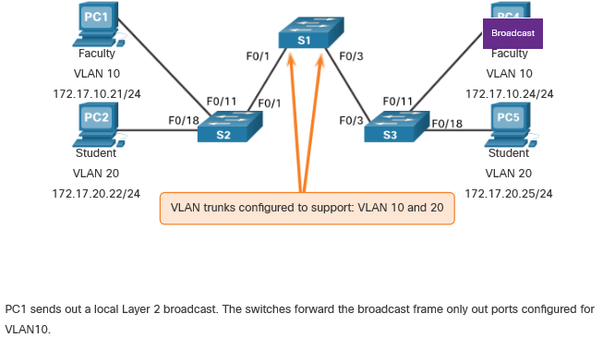
Redes con VLAN
Con las VLAN, el tráfico de unidifusión, multidifusión y difusión se limita a una VLAN. Sin un dispositivo de capa 3 para conectar las VLAN, los dispositivos de diferentes VLAN no pueden comunicarse.
Notes:
3 — VLAN
3.2 – VLAN en un entorno de conmutación múltiple
3.2.3 — Redes con VLAN

Slide 35
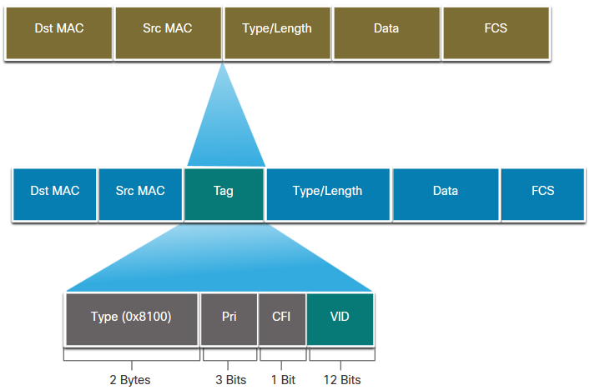
Identificación de VLAN con una etiqueta
El encabezado IEEE 802.1Q es de 4 Bytes
Cuando se crea la etiqueta, se debe volver a calcular el FCS.
Cuando se envía a los dispositivos finales, esta etiqueta debe eliminarse y el FCS vuelve a calcular su número original.
Campo de etiqueta VLAN 802.1Q | Función
Tipo | Campo de 2 bytes con hexadecimal 0x8100 Esto se conoce como ID de protocolo de etiqueta (TPID)
Prioridad de usuario | Valor de 3 bits que admite
Identificador de formato canónico (CFI) | Valor de 1 bit que puede admitir marcos de anillo de tokens en Ethernet
VLAN ID (VID) | Identificador de VLAN de 12 bits que puede admitir hasta 4096 VLAN
Notes:
3 — VLAN
3.2 – VLAN en un entorno de conmutación múltiple
3.2.4 — Identificación de VLAN con una etiqueta

Slide 36
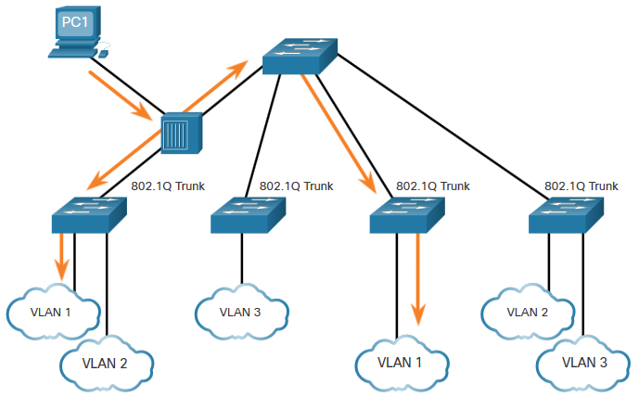
VLAN nativas y etiquetado 802.1Q
Conceptos básicos del tronco 802.1Q:
El etiquetado se realiza normalmente en todas las VLAN.
El uso de una VLAN nativa se diseñó para uso heredado, como el concentrador en el ejemplo.
A menos que se modifique, VLAN1 es la VLAN nativa.
Ambos extremos de un enlace troncal deben configurarse con la misma VLAN nativa.
Cada troncal se configura por separado, por lo que es posible tener una VLAN nativa diferente en troncos separados.
Notes:
3 — VLAN
3.2 – VLAN en un entorno de conmutación múltiple
3.2.5 – VLAN nativas y etiquetado 802.1Q

Slide 37
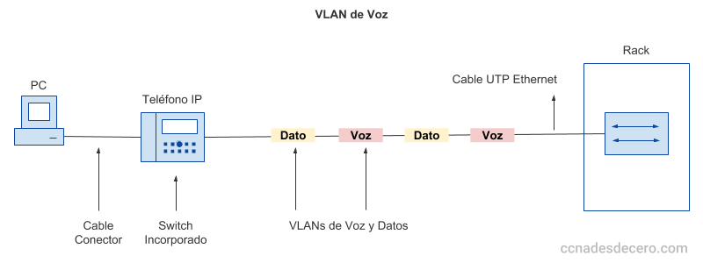
Etiquetado de VLAN de voz
VLAN de Datos: La idea y la configuración, es igual que una VLAN de acceso, en un puerto de acceso para la PC, conectada al switch del teléfono IP.
VLAN de Voz: Es la VLAN definida en el enlace para reenviar el tráfico del teléfono. El tráfico en esta VLAN usa usualmente un encabezado de etiqueta 802.1Q.
Notes:
3 — VLAN
3.2 – VLAN en un entorno de conmutación múltiple
3.2.6 – Etiquetado de VLAN de voz

Slide 38
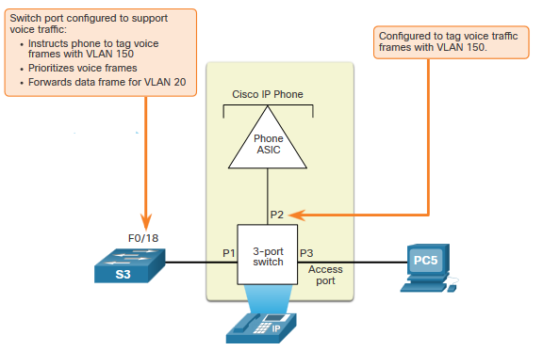
Etiquetado de VLAN de voz
El teléfono VoIP es un conmutador de tres puertos:
El conmutador utilizará CDP (Cisco Discovery Protocol) para informar al teléfono de la VLAN de voz.
El teléfono etiquetará su propio tráfico (Voz) y puede establecer el coste de servicio (CoS). CoS es QoS para la capa 2.
El teléfono puede o no etiquetar marcos de la PC.
saliente | Función de etiquetado
VLAN de voz | etiquetado con un valor de prioridad de clase de servicio (CoS) de capa 2 apropiado
VLAN de acceso | también se puede etiquetar con un valor de prioridad CoS de capa 2
VLAN de acceso | no está etiquetado (sin valor de prioridad CoS de capa 2)
Notes:
3 — VLAN
3.2 – VLAN en un entorno de conmutación múltiple
3.2.6 – Etiquetado de VLAN de voz

Slide 39
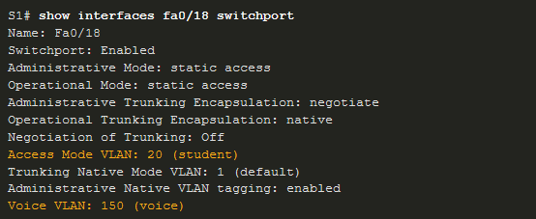
VLAN en un entorno de conmutación múltiple
Ejemplo de verificación de VLAN de voz
El comando show interfaces fa0/18 switchport puede mostrarnos las VLAN de datos y voz asignadas a la interfaz.
Switch #show interfaces fa0/1 switchport
Notes:
3 — VLAN
3.2 – VLAN en un entorno de conmutación múltiple
3.2.7 — Ejemplo de verificación de VLAN de voz

Slide 40
Configuración de VLAN
Ingeniería de Sistemas de Información
EISI, 2026-2

Slide 41
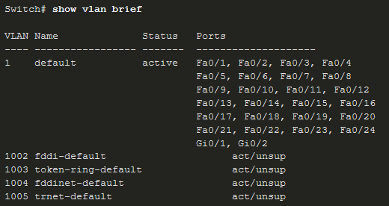
Rangos de VLAN en switches Catalyst
  Los switches Catalyst 2960 y 3650 admiten más de 4000 VLAN.
Rango normal VLAN 1 - 1005 | Rango extendido VLAN 1006 - 4095
Utilizado en pequeñas y medianas empresas | Usado por los proveedores de servicios
1002 — 1005 están reservados para VLAN heredadas | Están en Running-Config
1, 1002 — 1005 se crean automáticamente y no se pueden eliminar | Admite menos funciones de VLAN
Almacenado en el archivo vlan.dat en flash | Requiere configuraciones de VTP
VTP puede sincronizar entre conmutadores
Notes:
3 – VLANs
3.3 — Configuración de VLAN
3.3.1 – Rangos de VLAN en los switches Catalyst

Slide 42
Comandos de creación de VLAN
  Los detalles de la VLAN se almacenan en el archivo vlan.dat. Crea VLAN en el modo de configuración global.
Tarea | Comando de IOS
Ingresa al modo de configuración global. | Switch# configure terminal
Cree una VLAN con un número de identificación válido. | Switch(config)# vlan vlan-id
Especificar un nombre único para identificar la VLAN. | Switch(config-vlan)# name vlan-name
Vuelva al modo EXEC con privilegios. | Conmutador (config-vlan) # exit
Ingresa al modo de configuración global. | Switch# configure terminal
Nota : ver el comando Switch#show vlan brief
Notes:
3 — VLAN
3.3 — Configuración de VLAN
3.3.2 — Comandos de creación de VLAN

Slide 43
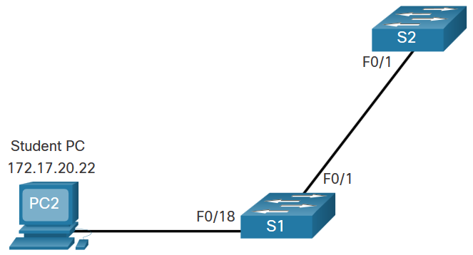
Ejemplo de creación de VLAN
Si el Student PC va a estar en VLAN 20, primero crearemos la VLAN y luego la nombraremos.
Si no lo nombra, Cisco IOS le dará un nombre predeterminado de vlan y el número de cuatro dígitos de la VLAN. Por ejemplo, vlan0020 para VLAN 20.
Indicador | Comando
S1# | Configure terminal
S1(config)# | vlan 20
S1(config-vlan)# | name student
S1(config-vlan)# | end
Notes:
3 – VLANs
3.3 — Configuración de VLAN
3.3.3 — Ejemplo de creación de VLAN

Slide 44
Comandos de asignación de puertos de VLAN
Una vez creada la VLAN, podemos asignarla a las interfaces correctas.
Tarea | Comando
Ingresa al modo de configuración global. | Switch# configure terminal
Ingrese el modo de configuración de interfaz. | Switch(config)# interface interface-id
Establezca el puerto en modo de acceso. | Switch(config-if)# switchport mode access
Asigne el puerto a una VLAN. | Switch(config-if)# switchport access vlan vlan-id
Vuelva al modo EXEC con privilegios. | Switch(config-if)# end
Notes:
3 – VLANs
3.3 — Configuración de VLAN
3.3.4 — Comandos de asignación de puertos VLAN

Slide 45
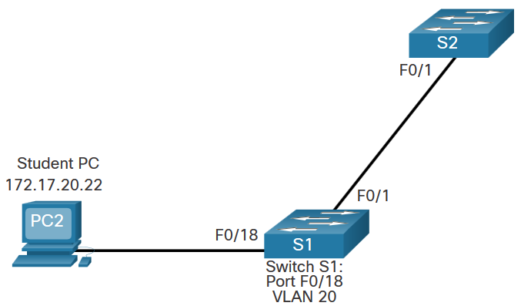
Ejemplo de asignación de puerto VLAN
Podemos asignar la VLAN a la interfaz del puerto.
Una vez que el dispositivo se asigna la VLAN, el dispositivo final necesitará la información de dirección IP para esa VLAN
Aquí, Student PC recibe 172.17.20.22
Indicador | Comando
S1# | Configure terminal
S1(config)# | Interface fa0/18
S1(config-if)# | Switchport mode access
S1(config-if)# | Switchport access vlan 20
S1(config-if)# | end
Switch#show vlan brief
Notes:
3 — VLAN
3.3 — Configuración de VLAN
3.3.5 — Ejemplo de asignación de puerto VLAN

Slide 46
Ejemplo de Configuración de VLAN
192.168.1.10 /24
Fa 0/4
Fa 0/4
Fa 0/10
VLAN X =100
TeamSanchez
VLAN Y=200
TeamPorky
192.168.2.15 /24
Notes:
3 — VLAN
3.3 — Configuración de VLAN
3.3.5 — Ejemplo de asignación de puerto VLAN

Slide 47
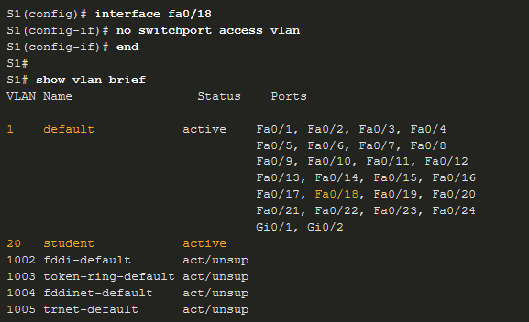
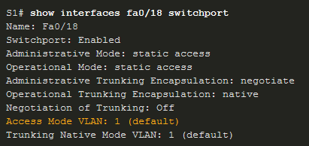
Cambiar pertenencia al puerto VLAN
Hay varias formas de cambiar la membresía de VLAN:
Vuelva a ingresar el comando
S1(config-if)#switchport access vlan vlan-id
use la vlan de acceso sin puerto de conmutación para volver a colocar la interfaz en la VLAN 1
Utilice los comandos:
show vlan brief
show interface fa0/18 switchport
Para verificar la asociación correcta de VLAN.
Notes:
3 — VLAN
3.3 — Configuración de VLAN
3.3.9 – Cambiar la membresía del puerto VLAN

Slide 48
Eliminar VLAN
Elimine las VLAN con el comando -> SW(configt)#no vlan vlan-id .
Precaución: antes de eliminar una VLAN, reasigne todos los puertos miembros a una VLAN diferente..
Switch#sh flash
Elimine todas las VLAN con los comandos -> SW#delete vlan.dat .
SW#delete flash:vlan.dat
Vuelva a cargar el switch al eliminar todas las VLAN.
Nota: Para restaurar el valor predeterminado de fábrica, desconecte todos los cables de datos, borre la configuración de inicio y elimine el archivo vlan.dat y, a continuación, vuelva a cargar el dispositivo.
Notes:
3 — VLAN
3.3 — Configuración de VLAN
3.3.10 – Eliminar VLAN
3.3.11 — Comprobador de sintaxis — Configuración de VLAN

Slide 49
5.6 Trunking VLAN
Ingeniería de Sistemas de Información
EISI, 2026-2

Slide 50
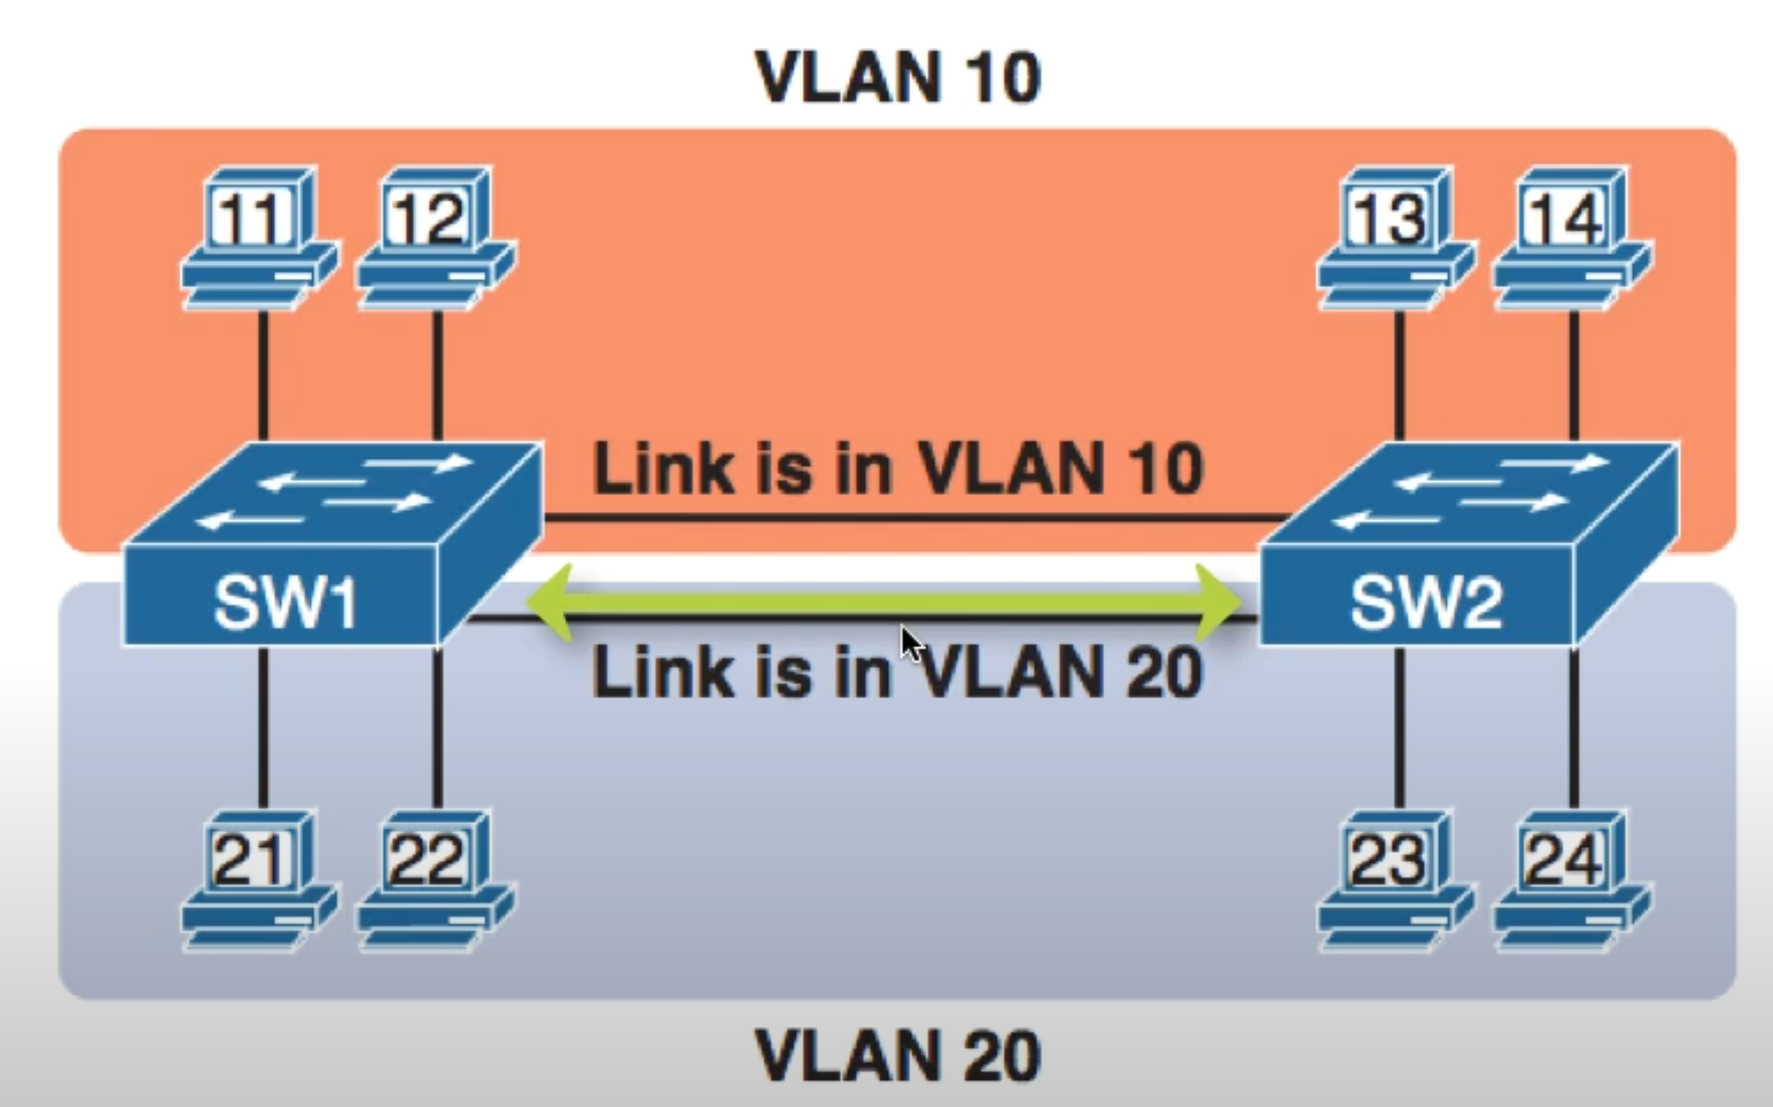
Comandos de configuración troncal (Interfaz TRUNK) de VLAN
Notes:
3 — VLAN
3.4 – Troncales VLAN
3.4.1 — Comandos de configuración troncal

Slide 51
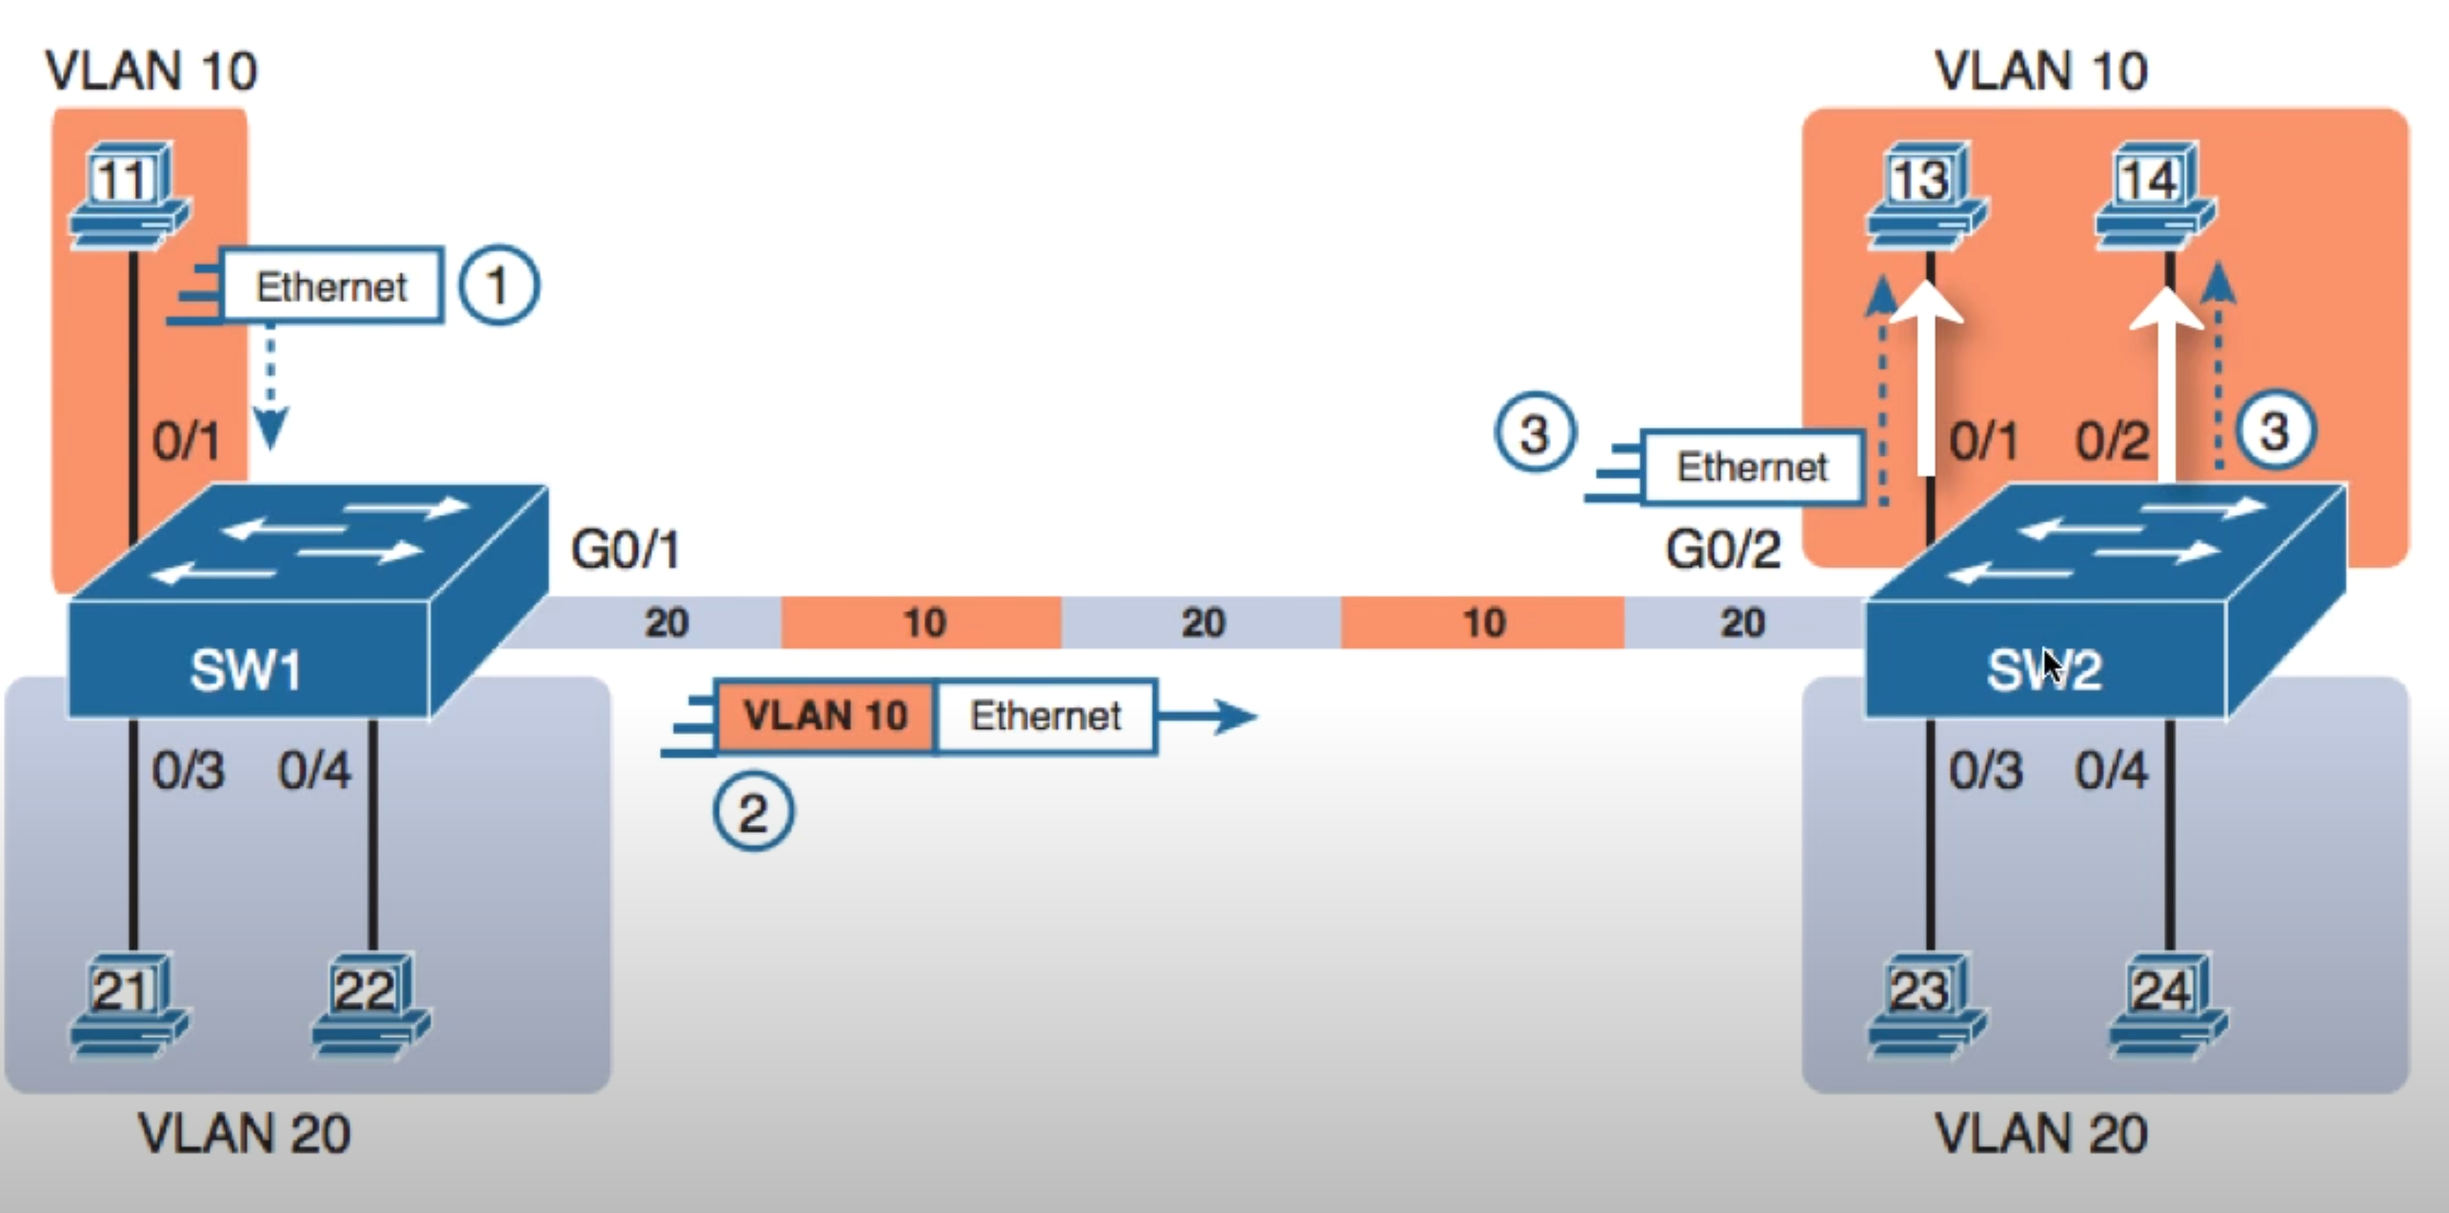
Comandos de configuración troncal (Interfaz TRUNK) de VLAN
Notes:
3 — VLAN
3.4 – Troncales VLAN
3.4.1 — Comandos de configuración troncal

Slide 52
Comandos de configuración troncal de VLAN
Configure y verifique las troncales VLAN. Las troncales son de capa 2 y transportan tráfico para todas las VLAN.
Tarea | Comando de IOS
Ingresa al modo de configuración global. | Switch# configure terminal
Ingrese el modo de configuración de interfaz. | Switch(config)# interface interface-id
Establezca el puerto en modo de enlace permanente. | Conmutador(config-if) # switchport mode trunk
Especificar la lista de VLAN que se permitirán en el enlace troncal. | Switch(config-if)# switchport trunk allowed vlan all
Vuelva al modo EXEC con privilegios. | Switch(config-if)# end
Notes:
3 — VLAN
3.4 – Troncales VLAN
3.4.1 — Comandos de configuración troncal

Slide 53
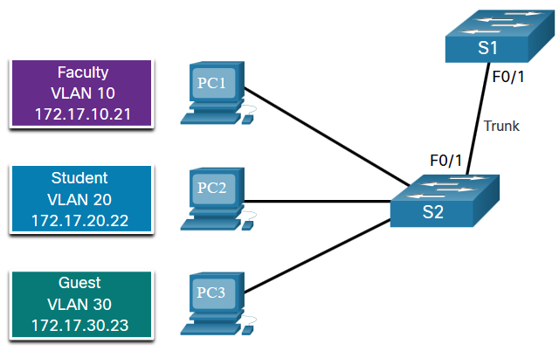
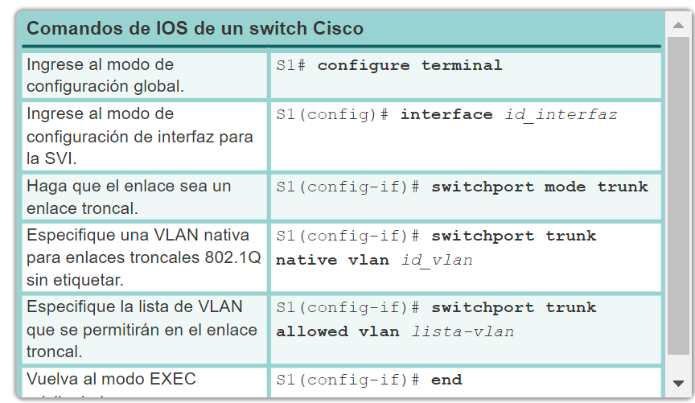
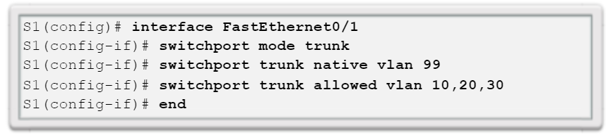
Troncales de VLAN
Las subredes asociadas a cada VLAN son:
  VLAN 10 - Faculty/Staff - 172.17.10.0/24
  VLAN 20 - Students - 172.17.20.0/24
  VLAN 30 - Guests - 172.17.30.0/24
  VLAN 99 - Native - 172.17.99.0/24
La interface F0/1 en S1 esta configurado como un puerto TRUNK.
Nota: Esto supone un conmutador 2960 que utiliza el etiquetado 802.1q. Los switches de capa 3 requieren que la encapsulación se configure antes del modo troncal.
Notes:
3 — VLAN
3.4 – Troncales VLAN
3.4.2 — Ejemplo de Configuración de Trunk

Slide 54
Troncales de VLAN
Las subredes asociadas a cada VLAN son:
  VLAN 10 - Faculty/Staff - 172.17.10.0/24
  VLAN 20 - Students - 172.17.20.0/24
  VLAN 30 - Guests - 172.17.30.0/24
  VLAN 99 - Native - 172.17.99.0/24
F0/1 port on S1 is configured as a trunk port.
Nota: Esto supone un conmutador 2960 que utiliza el etiquetado 802.1q. Los switches de capa 3 requieren que la encapsulación se configure antes del modo troncal.
Indicador | Comando
S1(config)# | Interfaz fa0/1
S1(config-if)# | Switchport mode trunk
S1(config-if)# | Switchport trunk native vlan 99
S1(config-if)# | Switchport trunk allowed vlan 10,20,30,99
S1(config-if)# | end
Notes:
3 — VLAN
3.4 – Troncales VLAN
3.4.2 — Ejemplo de Configuración de Trunk

Slide 55
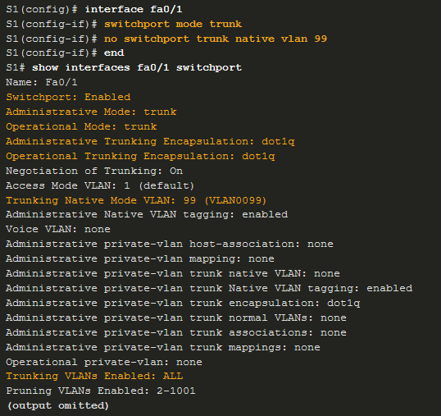
Verifique la configuración de troncales
Establezca el modo troncal y la vlan nativa.
Observe el comando sh int fa0/1 switchport :
Se establece en troncal administrativamente
Se establece como troncal operacionalmente (en funcionamiento)
La encapsulación es dot1q
VLAN nativa establecida en VLAN 99
Todas las VLAN creadas en el switch pasarán tráfico en este troncal
Notes:
3 — VLAN
3.4 – Troncales VLAN
3.4.3 – Verifique la configuración del tronco

Slide 56
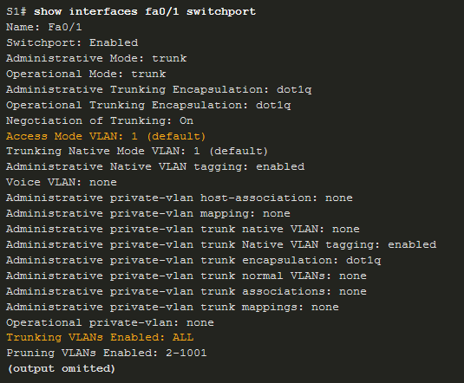

Restablezca el tronco al estado predeterminado
Restablezca la configuración predeterminada del tronco con el comando no.
  Todas las VLAN permitidas para pasar tráfico
  VLAN nativa = VLAN 1
Verifique la configuración predeterminada con un comando sh int fa0/1 switchport .
Notes:
3 — VLAN
3.4 – Troncales VLAN
3.4.4 — Restablecer el Trunk al estado predeterminado

Slide 57
5.7 Inter-VLAN Routing
Ingeniería de Sistemas de Información
EISI, 2026-2

Slide 58
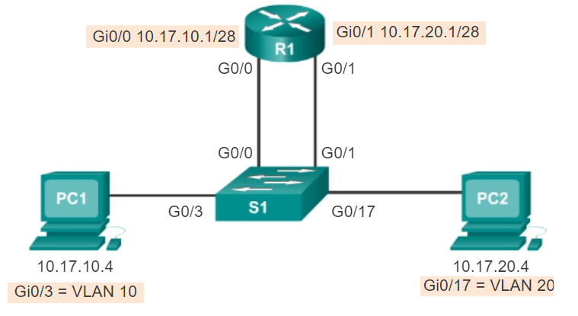
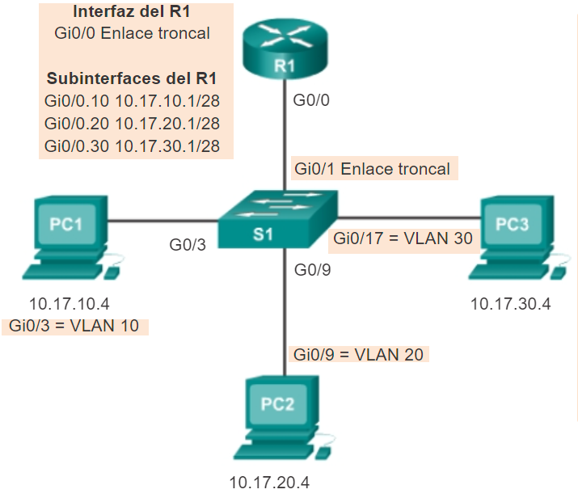

¿Qué es Inter-VLAN Routing?
Inter-VLA routing es el proceso de reenviar el tráfico de red de una VLAN a otra VLAN.
Hay tres opciones inter-VLAN routing:
  Enrutamiento entre VLAN (Antiguo o heredado) - No escala bien
  Router-on-a-stick - Esta es una solución aceptable para una red pequeña y mediana.
  Conmutador de nivel 3 con interfaces virtuales conmutadas (SVIs) : esta es la solución más escalable para organizaciones medianas y grandes.
Antiguo
Conmutador de nivel 3
58
Router-on-a-stick
Notes:
4 – Inter-VLAN Routing
4.1 – Funcionamiento del routing entre redes VLAN
4.1.1 - ¿Qué es Inter-VLAN Routing?

Slide 59

Inter-VLAN Routing en el Switch capa 3
El método moderno para realizar el enrutamiento entre VLAN es utilizar conmutadores de capa 3 e interfaces virtuales conmutadas (SVI). Una SVI es una interfaz virtual configurada en un switch multicapa, como se muestra en la figura.
Nota: Un conmutador de capa 3 también se denomina conmutador multicapa ya que funciona en la capa 2 y la capa 3. Sin embargo, en este curso usamos el término Layer 3 switch.
Notes:
4 – Inter-VLAN Routing
4.1 – Funcionamiento del routing entre redes VLAN
4.1.4 - Enrutamiento entre VLAN en un conmutador de capa 3

Slide 60
Inter-VLAN Routing en el Switch capa 3 (Cont.)
Los SVIs entre VLAN se crean de la misma manera que se configura la interfaz de VLAN de administración. El SVI se crea para una VLAN que existe en el switch. Aunque es virtual, el SVI realiza las mismas funciones para la VLAN que lo haría una interfaz de enrutador. Específicamente, proporciona el procesamiento de Capa 3 para los paquetes que se envían hacia o desde todos los puertos de switch asociados con esa VLAN.
A continuación se presentan las ventajas del uso de conmutadores de capa 3 para el enrutamiento entre VLAN:
  Es mucho más veloz que router-on-a-stick, porque todo el switching y el routing se realizan por hardware.
  El routing no requiere enlaces externos del switch al router.
  No se limitan a un enlace porque los EtherChannels de Capa 2 se pueden utilizar como enlaces troncal entre los switches para aumentar el ancho de banda.
  La latencia es mucho más baja, dado que los datos no necesitan salir del switch para ser enrutados a una red diferente.
  Se implementan con mayor frecuencia en una LAN de campus que en enrutadores.
La única desventaja es que los switches de capa 3 son más caros.
Notes:
4 – Inter-VLAN Routing
4.1 – Funcionamiento del routing entre redes VLAN
4.1.4 - Enrutamiento entre VLAN en un conmutador de capa 3 (Cont.)
4.1.5 — Compruebe su comprensión — Operación de enrutamiento entre VLAN

Slide 61
Router-on-a-Stick
Ingeniería de Sistemas de Información
EISI, 2026-2

Slide 62

Configuración de Dirección IP en un Router
Fa 0/1
192.168.1.1 /24
INTERNET
192.168.1.11 /24
R1(config)#interface fastEthernet 0/1
R1(config-if)#ip address 192.168.1.1 255.255.255.0
R1(config-if)#no shutdown
R1(config-if)#exit
Notes:
4 – Inter-VLAN Routing
4.2 - Routing entre redes VLAN con router-on-a-stick
4.2.1 — Escenario de enrutador en un stick

Slide 63

Escenario Router-on-a-stick
En la figura, la interfaz R1 GigabitEthernet 0/0/1 está conectada al puerto S1 FastEthernet 0/5. El puerto S1 FastEthernet 0/1 está conectado al puerto S2 FastEthernet 0/1. Estos son enlaces troncales necesarios para reenviar tráfico dentro de las VLAN y entre ellas.
Para enrutar entre VLAN, la interfaz R1 GigabitEthernet 0/0/1 se divide lógicamente en tres subinterfaces, como se muestra en la tabla. La tabla también muestra las tres VLAN que se configurarán en los switches.
Suponga que R1, S1 y S2 tienen configuraciones básicas iniciales. Actualmente, PC1 y PC2 no pueden hacer ping entre sí porque están en redes separadas. Solo S1 y S2 pueden hacer ping entre sí, pero son inalcanzables por PC1 o PC2 porque también están en diferentes redes.
Para permitir que los dispositivos se hagan ping entre sí, los conmutadores deben configurarse con VLAN y trunking, y el enrutador debe configurarse para el enrutamiento entre VLAN.
Subinterfaz | VLAN | Dirección IP
Fa0/0.10 | 10 | 192.168.10.1/24
Fa0/0.20 | 20 | 192.168.20.1/24
63
Notes:
4 – Inter-VLAN Routing
4.2 - Routing entre redes VLAN con router-on-a-stick
4.2.1 — Escenario de enrutador en un stick

Slide 64
Escenario Router-on-a-stick
Creación de VLANs
Switch_S1 # configure terminal
Switch_S1 (config)#vlan 10
Switch_S1 (config)#name VLAN10
Switch_S1 (config)# exit
Switch_S1 (config)#vlan 20
Switch_S1 (config)#name VLAN20
Switch_S1 (config)# exit
Switch_S2 # configure terminal
Switch_S2 (config)#vlan 10
Switch_S2 (config)#name VLAN10
Switch_S2 (config)# exit
Switch_S2 (config)#vlan 20
Switch_S2 (config)#name VLAN20
Switch_S2 (config-if)# exit
Asignación de interfaces a las VLANs
Switch_S1 #configure terminal
Switch_S1 (config)# interface fa0/6
Switch_S1 (config-if)# Switchport mode access
Switch_S1 (config-if)# switchport access vlan 10
Switch_S1 (config-if)# exit
Switch_S2 #configure terminal
Switch_S2 (config)# interface fa0/18
Switch_S2 (config-if)# Switchport mode access
Switch_S2 (config-if)# switchport access vlan 20
Switch_S2 (config-if)# exit
Subinterfaz | VLAN | Dirección IP
Fa0/0.10 | 10 | 192.168.10.1/24
Fa0/0.20 | 20 | 192.168.20.1/24
72
Notes:
4 – Inter-VLAN Routing
4.2 - Routing entre redes VLAN con router-on-a-stick
4.2.1 — Escenario de enrutador en un stick

Slide 65
Escenario Router-on-a-stick
Configuración de Puertos Trunk
Switch_S1#configure terminal
Switch_S1(config)# interface fa0/1
Switch_S1(config-if)# switchport mode trunk
Switch_S1(config-if)# switchport trunk allowed vlan all
Switch_S1(config-if)# exit
Switch_S1(config)# interface fa0/5
Switch_S1(config-if)# switchport mode trunk
Switch_S1(config-if)# switchport trunk allowed vlan all
Switch_S1(config-if)# exit
Switch_S2#configure terminal
Switch_S2(config)# interface fa0/1
Switch_S2(config-if)# switchport mode trunk
Switch_S2(config-if)# switchport trunk allowed vlan all
Switch_S2(config-if)# exit
Subinterfaz | VLAN | Dirección IP
Fa0/0.10 | 10 | 192.168.10.1/24
Fa0/0.20 | 20 | 192.168.20.1/24
72
Notes:
4 – Inter-VLAN Routing
4.2 - Routing entre redes VLAN con router-on-a-stick
4.2.1 — Escenario de enrutador en un stick

Slide 66
Escenario Router-on-a-stick
Configuración del router R1
Encendemos la interfaz que albergara las sub-interfaces:
R1(config)#interface fastEthernet 0/0
R1(config-if)#no shutdown
Configuración de la sub-interfaz fastethernet 0/0.10:
R1(config)#interface fastEthernet 0/0.10
R1(config-subif)#encapsulation dot1Q 10
R1(config-subif)#ip address 192.168.10.1 255.255.255.0
R1(config-subif)#exit
Configuración de la sub-interfaz fastethernet 0/0.20:
R1(config)#interface fastEthernet 0/0.20
R1(config-subif)#encapsulation dot1Q 20
R1(config-subif)#ip address 192.168.20.1 255.255.255.0
R1(config-subif)#exit
Subinterfaz | VLAN | Dirección IP
Fa0/0.10 | 10 | 192.168.10.1/24
Fa0/0.20 | 20 | 192.168.20.1/24
A probar ping en el packet tracer.
72
Notes:
4 – Inter-VLAN Routing
4.2 - Routing entre redes VLAN con router-on-a-stick
4.2.1 — Escenario de enrutador en un stick

Slide 67
Inter-VLAN Routing usando
“Layer 3 Switches”
Ingeniería de Sistemas de Información
EISI, 2026-2

Slide 68

Escenario de conmutador de capa 3
En la figura, el conmutador de capa 3, D1, está conectado a dos hosts en diferentes VLAN. PC1 está en VLAN 10 y PC2 está en VLAN 20, como se muestra. El conmutador de capa 3 proporcionará servicios de enrutamiento entre VLAN a los dos hosts.
Notes:
4 – Inter-VLAN Routing
4.3 – Enrutamiento entre VLAN mediante conmutadores de capa 3
4.3.2 — Escenario de conmutador de capa 3

Slide 69
Configuración de Conmutadores de Capa 3
Complete los siguientes pasos para configurar S1 con VLAN y trunking :
Paso 1. Cree las VLANs. En el ejemplo, se utilizan VLAN 10 y 20.
Creación de Vlans
Switch_D1 # configure terminal
Switch_D1 (config)#vlan 10
Switch_D1 (config)#name VLAN10 (Puede ser cualquier nombre)
Switch_D1 (config)# exit
Switch_D1 (config)#vlan 20
Switch_D1 (config)#name VLAN20 (Puede ser cualquier nombre)
Switch_D1 (config)# exit
Paso 2. Configure puertos de acceso. Asigne el puerto apropiado a la VLAN requerida (Asignacion de interfaces a las Vlan).
Switch_D1 #configure terminal
Switch_D1 (config)# interface fa0/1
Switch_D1 (config-if)# Switchport mode access
Switch_D1 (config-if)# switchport access vlan 10
Switch_D1 (config-if)# exit
Switch_D1 (config)# interface fa0/2
Switch_D1 (config-if)# Switchport mode access
Switch_D1 (config-if)# switchport access vlan 20
Switch_D1 (config-if)# exit
Notes:
4 – Inter-VLAN Routing
4.3 – Enrutamiento entre VLAN mediante conmutadores de capa 3
4.3.3 – Configuracion de switch de capa 3

Slide 70
Configuración de Conmutadores de Capa 3
Paso 3. Cree las interfaces VLAN SVI. La dirección IP configurada servirá como puerta de enlace predeterminada para los hosts de la VLAN respectiva.
Switch_D1(config)#interface Vlan 10
Switch_D1(config-if)#ip address 192.168.10.1 255.255.255.0
Switch_D1(config-if)#no shutdown
Switch_D1(config-if)#exit
Switch_D1(config)#interface Vlan 20
Switch_D1(config-if)#ip address 192.168.20.1 255.255.255.0
Switch_D1(config-if)#no shutdown
Paso 4. Habilitar routing IP. Ejecute el comando ip routing global configuration, para permitir el intercambio de tráfico entre las VLAN 10 y 20. Este comando debe configurarse para habilitar el enrutamiento inter-VAN en un conmutador de capa 3 para IPv4.
Switch_D1(config)#ip routing
Una vez completada la configuración, la configuración se puede verificar probando la conectividad entre los hosts.
Notes:
4 – Inter-VLAN Routing
4.3 – Enrutamiento entre VLAN mediante conmutadores de capa 3
4.3.3 – Configuracion de switch de capa 3

Slide 71
Enrutamiento entre VLAN del Switch de capa 3
El enrutamiento entre VLAN mediante el método router-on-a-stick es fácil de implementar para una organización pequeña y mediana. Sin embargo, una gran empresa requiere un método más rápido y mucho más escalable para proporcionar enrutamiento entre VLAN.
Las LAN de campus empresariales utilizan conmutadores de nivel 3 para proporcionar enrutamiento entre VLAN. Los switches de nivel 3 utilizan conmutación basada en hardware para lograr velocidades de procesamiento de paquetes más altas que los enrutadores. Los conmutadores de capa 3 también se implementan comúnmente en armarios de cableado de capa de distribución empresarial.
Las capacidades de un conmutador de capa 3 incluyen la capacidad de hacer lo siguiente:
  Ruta de una VLAN a otra mediante múltiples interfaces virtuales conmutadas (SVIs).
  Convierta un puerto de conmutación de capa 2 en una interfaz de capa 3 (es decir, un puerto enrutado). Un puerto enrutado es similar a una interfaz física en un router Cisco IOS.
  Para proporcionar enrutamiento entre VLAN, los conmutadores de capa 3 utilizan SVIs. Los SVIs se configuran utilizando el mismo comando interface vlanvlan-id utilizado para crear el SVI de administración en un conmutador de capa 2. Se debe crear un SVI de Capa 3 para cada una de las VLAN enrutables.
Notes:
4 – Inter-VLAN Routing
4.3 – Enrutamiento entre VLAN mediante conmutadores de capa 3
4.3.1 – Inter-VLAN Routing en Switch de capa 3

Slide 72
Enrutamiento en un conmutador de capa 3
Si se quiere que otros dispositivos de Capa 3 puedan acceder a las VLAN, deben anunciarse mediante enrutamiento estático o dinámico. Para habilitar el enrutamiento en un conmutador de capa 3, se debe configurar un puerto enrutado.
Un puerto enrutado se crea en un conmutador de capa 3 deshabilitando la entidad de puerto de conmutación en un puerto de capa 2 que está conectado a otro dispositivo de capa 3. Específicamente, al configurar el comando de configuración de no switchport en un puerto de Capa 2, se convierte en una interfaz de Capa 3. A continuación, la interfaz se puede configurar con una configuración IPv4 para conectarse a un enrutador u otro conmutador de capa 3.
Notes:
4 – Inter-VLAN Routing
4.3 – Enrutamiento entre VLAN mediante conmutadores de capa 3
4.3.5 - Enrutamiento en un conmutador de capa 3

Slide 73
“Layer 3 Switch” Como router
Ingeniería de Sistemas de Información
EISI, 2026-2

Slide 74

Escenario de enrutamiento en un conmutador de capa 3
Supongamos que Inter-VLAN (entre VLAN 10 y VLAN 20) se ha implementado correctamente en el switch de capa 3, D1.
La interfaz G1/0/1 en D1 debe convertirse a interface que NO es puerto de switch (SWITCHPORT). Ya que no tiene PC conectada, ni es una interfaz trunk.
Comandos para convertir una interfaz de switch a interfaz de router:
D1(config)# interface GigabitEthernet1/0/1
D1(config-if)# no switchport
D1(config-if)# ip address 10.10.10.2 255.255.255.0
D1(config-if)# no shutdown
D1(config-if)# exit
Notes:
4 – Inter-VLAN Routing
4.3 – Enrutamiento entre VLAN mediante conmutadores de capa 3
4.3.6 - Escenario de enrutamiento en un conmutador de capa 3

Slide 75
Configuración de enrutamiento de switches de capa 3
Complete los siguientes pasos para configurar D1 para enrutar con R1:
Paso 1. Configure el puerto enrutado. Utilice el comando no switchport para convertir el puerto en un puerto de router y, a continuación, asigne una dirección IP y una máscara de subred. Habilite el puerto.
Paso 2. Activar el routing. Use el comando de modo de configuración global ip routing para habilitar el routing
Paso 3. Configurar el enrutamiento Utilice un método de enrutamiento de su elección.
Paso 4. Verificar enrutamiento. Use el comando show ip route .
Paso 5. Verificar la conectividad Use el comando ping para verificar la conectividad.
Notes:
4 – Inter-VLAN Routing
4.3 – Enrutamiento entre VLAN mediante conmutadores de capa 3
4.3.7 — Configuración de enrutamiento en un conmutador de capa 3

Slide 76
CONCLUSIONES
Ingeniería de Sistemas de Información
EISI, 2026-2

Slide 77
CONCLUSIONES
Ethernet funciona en la capa de enlace de datos y en la capa física. Los estándares de Ethernet definen los protocolos de capa 2 y las tecnologías de capa 1.
Ethernet utiliza las subcapas LLC y MAC de la capa de enlace de datos para operar.
Cuando la dirección IP de destino (IPv4 o IPv6) está en una red remota, la dirección MAC de destino será la dirección de la puerta de enlace predeterminada del host (es decir, la interfaz del router). Un dispositivo IPv4 utiliza ARP para determinar la dirección MAC de destino de un dispositivo local cuando conoce su dirección IPv4.
Los puertos Ethernet en semidúplex formarán parte de un dominio de colisión.
El dúplex completo eliminará los dominios de colisión.
Un switch inundará todas las interfaces excepto el puerto de entrada si la trama es una difusión o si el MAC de destino de unidifusión es desconocido.
Los dominios de difusión pueden ser divididos por un dispositivo de capa 3, como un router.
Para el método de router-on-a-stick, se requieren subinterfaces configuradas para cada VLAN que se pueda enrutar. Se crea una subinterfaz mediante el comando de modo de configuración global interface interface_id subinterface_id . Necesitarán etiquetado tado IEEE 802.1q proporciona una VLAN nativa que permanecerá sin etiquetar.
Es necesario asignar una dirección IP a cada subinterfaz del router en una subred única para que se produzca el routing. Cuando se han creado todas las subinterfaces, la interfaz física debe habilitarse mediante el comando no shutdown interface configuration.
Notes:
7- Conmutación Ethernet
7.5 – Práctica del módulo y cuestionario
7.5.1 - ¿Qué aprendí en este módulo?
7.5.2 — Prueba de módulo — Ethernet Switchig

